Slide 1
第4章 存储管理

Slide 2

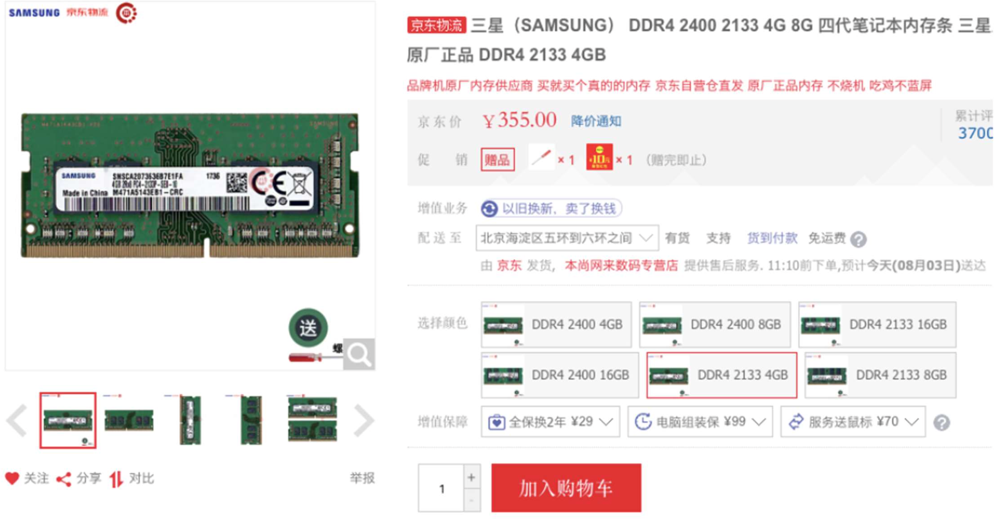
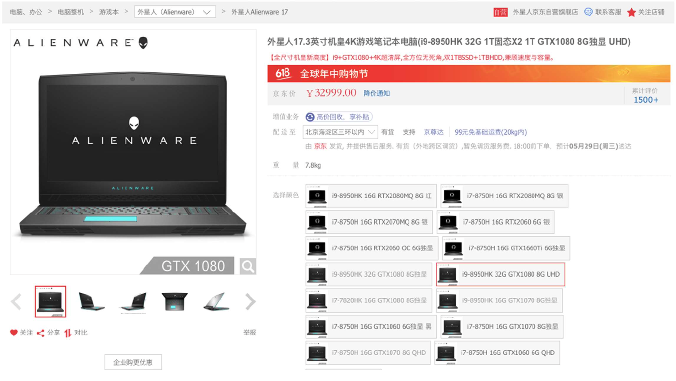
什么是内存？有何作用？

Slide 3

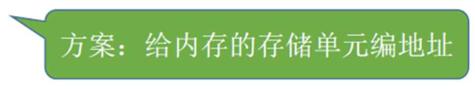
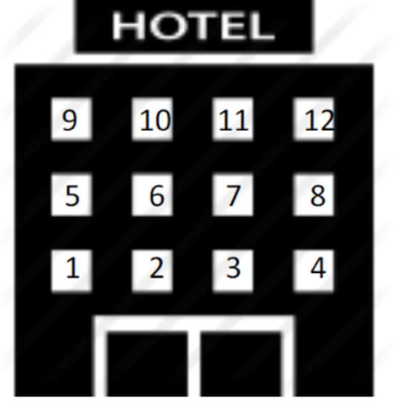
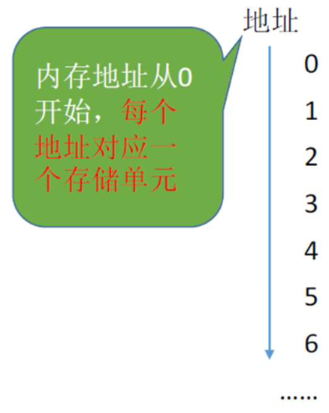
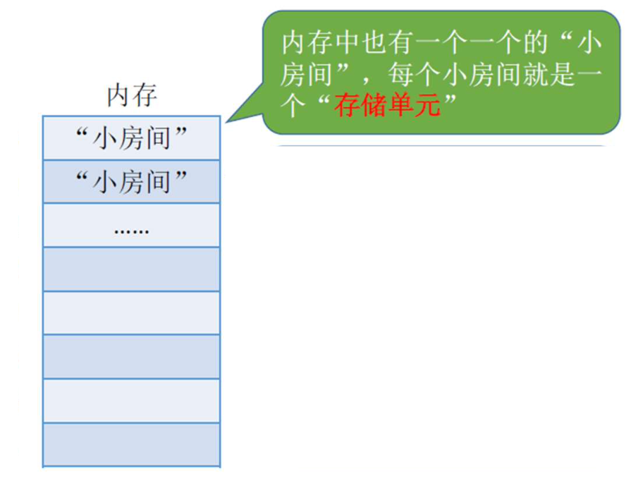
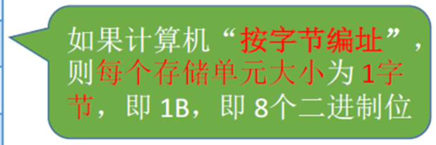
什么是内存？有何作用？

Slide 4
第4章 存储管理
计算机之所以能够得到如此广泛的普及，一方面归功于计算机高效的运算能力，另一方面则是强大的存储容量。现代计算机系统中的存储容量已相当大，但仍然不能满足功能不断增强的系统程序和大型应用程序的使用，因而有效地管理计算机系统中的存储器，仍是操作系统的重要管理任务。
本章主要讨论如何在主存储器空间中存放用户的程序和数据，使得主存空间利用率更高，程序执行效率更快。
本章从存储器相关基本概念着手，将存储管理划分为简单存储管理和虚拟存储管理两部分，分别介绍两种管理技术，内容包括了每一种存储管理技术的原理、逻辑描述、经典案例，详述了操作系统的存储管理所实现的主存的分配和去配、地址转换和存储保护、主存空间的共享以及扩充。

Slide 5
第4章 存储管理
除了能够保证程序在内存中正常运行外，存储管理还应充分利用内存空间，为多道程序并发执行提供存储基础，使内存中的每道程序在运行中彼此隔离互不干扰，并尽可能方便用户使用内存。
在多道程序环境中，多个程序需要共享内存资源，内存紧张的问题依然突出。当内存不够用时，要通过虚拟存储技术来扩充物理内存。虚拟存储技术能够自动实现程序和数据在内外存之间的交换（交换过程对用户透明），把当前不运行的程序和数据及时调出内存，待以后需要运行时再将其由外存调入内存，由此腾出的内存空间就可以给需要运行的程序使用，从而达到了扩充内存的目的。

Slide 6
第4章 存储管理
4.1 程序的链接和装入
4.2 存储器及存储管理的基本功能
4.3 分区式存储管理
4.4 分页存储管理
4.5 分段存储管理
4.6 段页式存储管理
4.7 虚拟存储管理

Slide 7
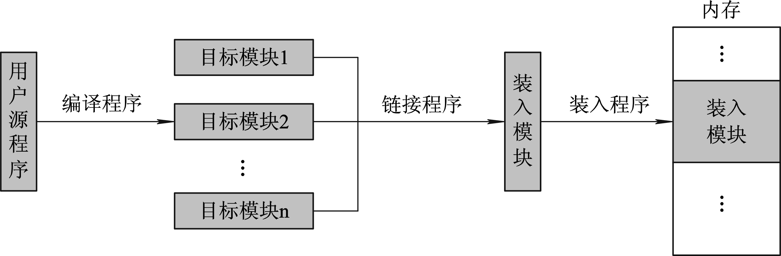
4.1 程序的链接和装入
源程序转变为可执行程序：首先由编译程序把源程序编译成若干个目标模块，然后由链接程序把所有目标模块和它们需要的库函数链接在一起，形成一个完整的可装入模块。可装入模块可以通过装入程序装入内存成为可执行程序，当把CPU分配给它时就可以投入运行。

Slide 8
4.1 程序的链接和装入
程序运行的一般步骤
库
编译程序产生目标模块
链接程序
装入模块
装入程序
…
内存
第一步
第二步
第三步

Slide 9
4.1 程序的链接和装入
4.1.1 逻辑地址和物理地址
（1）逻辑地址。用户源程序经编译、链接后得到可装入程序。由于无法预先知道程序装入内存的具体位置，只能暂定程序的起始地址为0，即程序中指令和数据的地址都是相对0这个起始地址进行计算的，用这种方法确定的地址称为逻辑地址或相对地址。
（2）逻辑地址空间。一个目标模块（程序）或装入模块（程序）的所有逻辑地址的集合，称为逻辑地址空间或相对地址空间。

Slide 10
4.1 程序的链接和装入
（3）物理地址。内存中实际存储单元的地址称为物理地址，也称为绝对地址或内存地址。
为了使程序装入内存后能够正常运行，就必须将程序代码中的逻辑地址转换为物理地址，这个转换操作称为地址转换。
（4）物理地址空间。内存中全部存储单元的物理地址集合称为物理地址空间、绝对地址空间或内存地址空间。
（5）虚拟地址空间。CPU支持的地址范围一般远大于机器实际内存的大小，对于没有对应的实际内存的那部分地址程序仍然可能使用，我们将程序能够使用的整个地址范围称为虚拟地址空间。

Slide 11
4.1 程序的链接和装入
程序为什么要链接?
链接程序的功能
  将编译或汇编后所得到的一组目标模块以及它们所需要的库函数，装配成一个完整的装入模块。
链接方式
  静态链接（Static Linking）
  装入时动态链接(Load-time Dynamic Linking)
  运行时动态链接(Run-time Dynamic Linking)

Slide 12
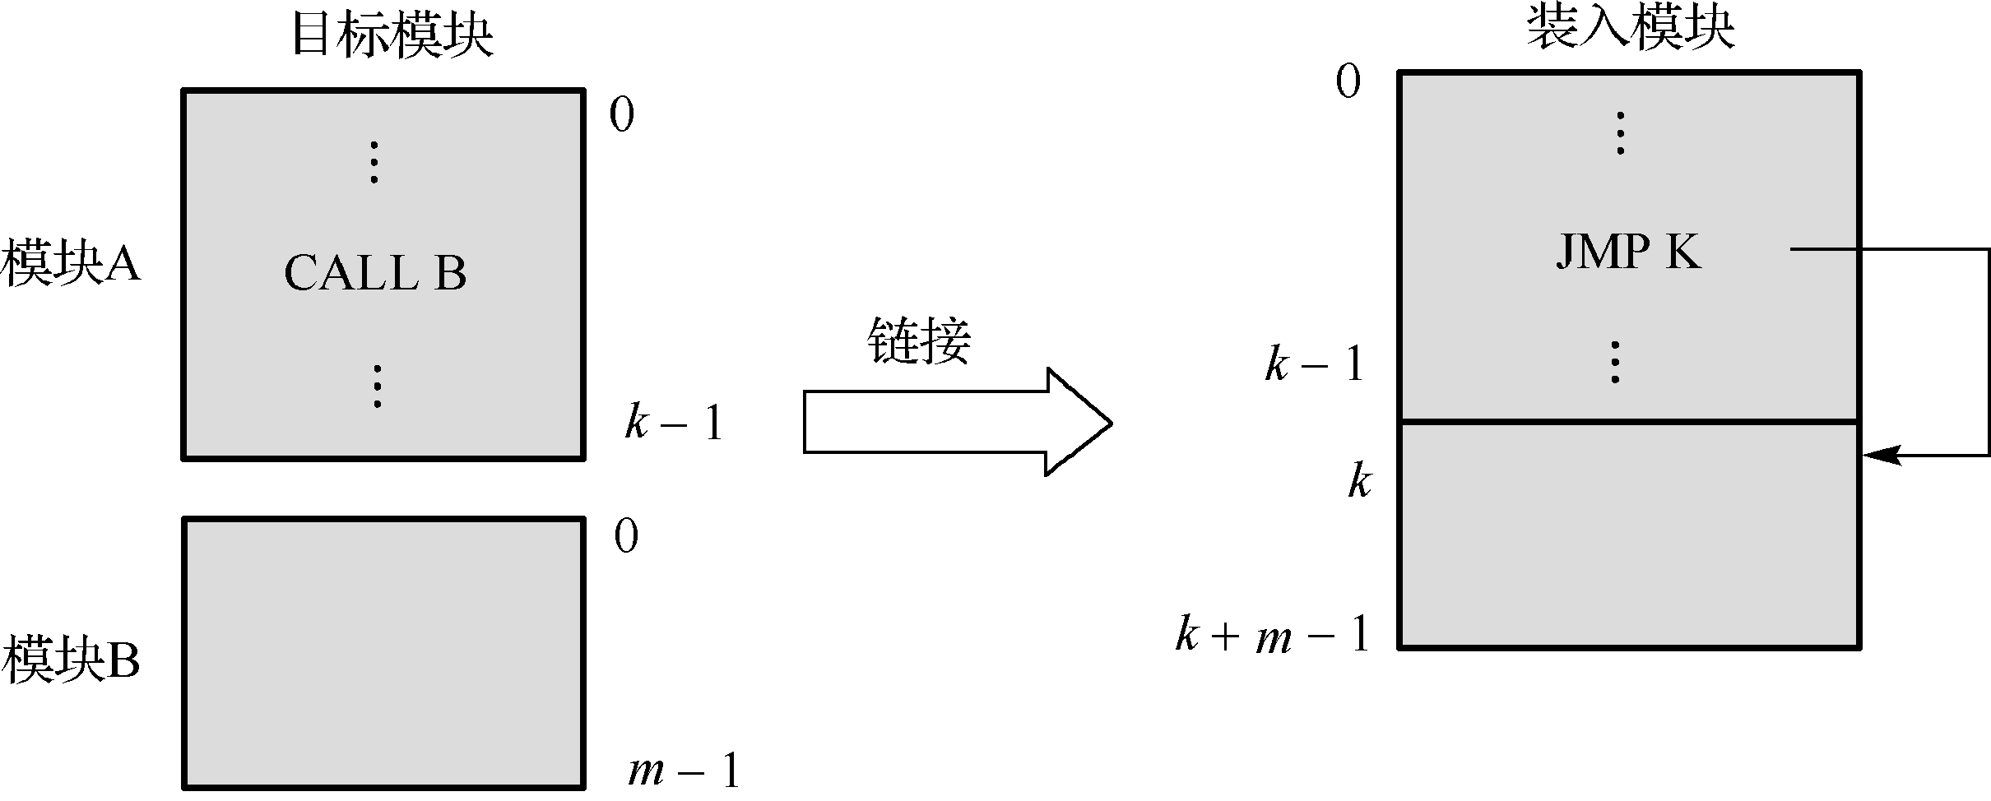
4.1 程序的链接和装入
4.1.2 程序链接
链接程序在将几个目标模块装配成一个装入模块时，需要解决以下问题：
（1）修改模块的相对地址。
（2）转换外部调用符号。

Slide 13
4.1 程序的链接和装入
目标模块链接方式
（1）静态链接。程序运行前把源程序编译成的所有目标模块及所需要的库函数链接成一个统一的装入模块，以后不再分开。
（2）装入时动态链接。目标模块的链接是在模块装入内存时进行的，即在模块装入过程中同时完成所有目标模块的链接。
（3）运行时动态链接。先将一个目标模块装入内存且启动运行，在进程运行过程中如果需要调用其他模块，则再将所需模块装入内存并把它链接到调用模块上，然后进程继续运行。

Slide 14
4.1 程序的链接和装入
0
模块A
0
静态链接：事先进行链接，形成一个完整的装入模块，以后不再拆开。
需解决的问题： 对相对地址进行修改； 变换外部调用符号
特点
  不便于修改和更新
  不便于模块共享
  可能装入不需要运行的模块，浪费存储空间
模块A
模块A
CALL B ；
JSR”L” ；
Return;
L-1
Return;
L-1
0
L
模块B
模块B
CALL C
JSR”L+M”
Return;
Return;
M-1
L+M-1
0
L+M
模块C
模块C
Return;
Return;
L+M+N-1
N-1
(b) 装入模块
(a) 目标模块

Slide 15
0
0
装入时动态链接
  用户源程序经编译后所得到的目标模块，是在装入内存时，边装入边链接的。
特点
  便于软件版本的修改和更新
  便于实现目标模块的共享
  可能装入不需要运行的模块，浪费存储空间
模块A
模块A
CALL B ；
CALL B ；
JSR “L”
Return;
Return;
L-1
L-1
L-1
L
0
模块B
0
JSR “L+M”
CALL C
模块B
L+M-1
L+M
L+M-1
CALL C
M-1
Return;
Return;
0
M-1
模块C
0
模块C
L+M+N-1
Return;
N-1
Return;
(a) 目标模块
N-1
(b) 装入模块

Slide 16
0
0
运行时动态链接
  在执行过程中，若发现一个被调用模块尚未装入内存时，由OS去找到该模块，将它装入内存，并把它链接到调用者模块上。
特点
  不需要装入不运行的模块
  便于实现目标模块的共享
模块A
模块A
操作系统
CALL B ；
0
CALL B ；
模块A
Return;
Return;
L-1
L-1
JSR”L”
CALL B ；
0
0
模块B
模块B
L-1
Return;
CALL C
L
CALL C
模块B
Return;
M-1
Return;
CALL C
M-1
0
L+M-1
Return;
模块C
Return;
N-1
（b）运行时动态链接
(a) 目标模块

Slide 17
4.1 程序的链接和装入
4.1.3 程序装入
1. 程序装入
由于程序的逻辑地址空间和内存的物理地址空间并不一致，因此要使装入内存的程序能够运行，系统必须将程序中的逻辑地址转换为机器能够直接寻址的物理地址。因此，装入程序在将程序（可装入模块）装入内存后，在程序执行之前还必须将程序代码中的逻辑地址转换为真实的物理地址，这种地址转换操作称为地址映射、地址转换或重定位。
程序装入是指装入程序根据内存当前的实际使用情况，将装入模块（程序）装入到内存合适的物理位置。

Slide 18
4.1 程序的链接和装入
程序装入分类
静态装入---一次性将全部程序（所有可装入模块）装入内存，并在程序装入内存时或在程序运行前，一次性完成程序中所有的逻辑地址（相对地址）到物理地址（绝对地址）的转换工作。
运行时动态装入---将程序的各目标模块按运行的需要，逐次调入内存并链接到调用模块上。由于是逐次装入内存，因此不可能一次性完成将程序中所有逻辑地址转换为物理地址的工作，这个地址转换工作只能推迟到程序运行中进行，即执行到涉及访存地址的指令时再进行地址转换。

Slide 19
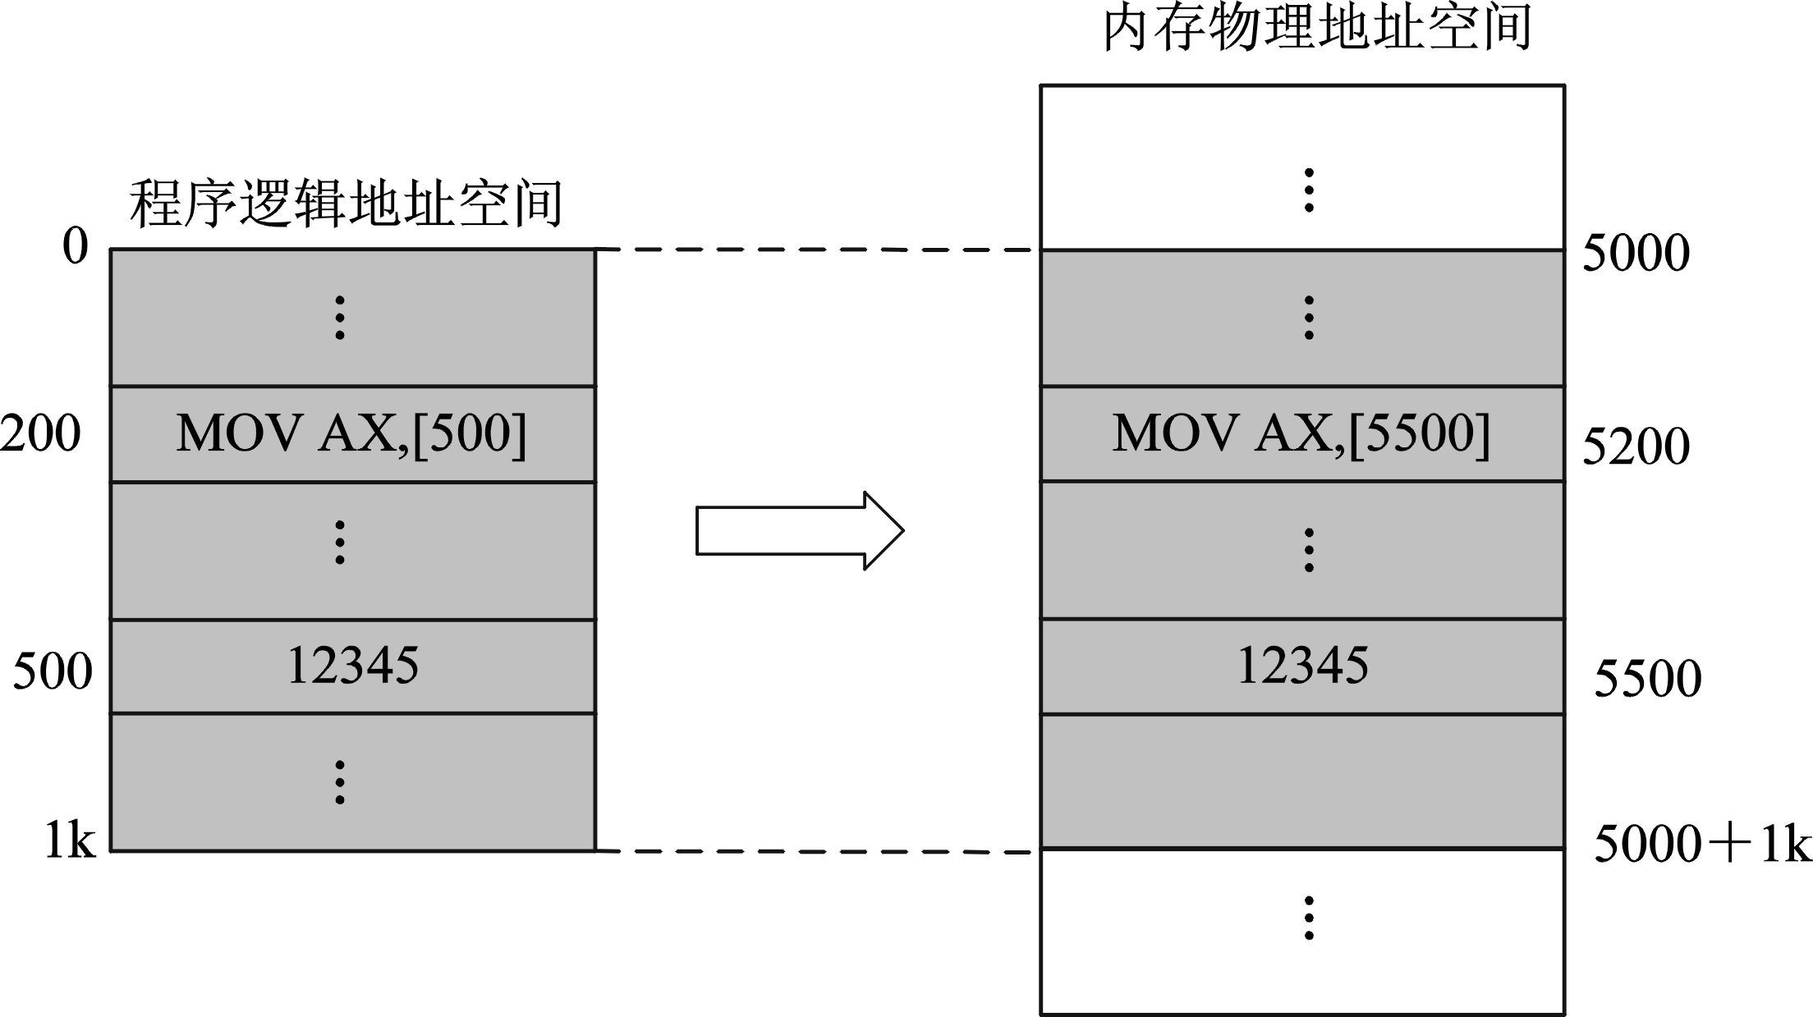
4.1 程序的链接和装入
2. 静态重定位
指程序运行前，在装入程序将整个程序静态装入内存时（也可在程序装入内存后到运行前的任何时间里），一次性将程序中出现的所有访存地址（逻辑地址，也称相对地址）按下面的公式全部转换（替换）为绝对地址（物理地址），并且在程序运行过程中不再改变：
绝对地址＝相对地址＋程序存放的内存起始地址

Slide 20
4.1 程序的链接和装入
静态重定位优点:
简单、容易实现，不需要增加任何硬件设备，可以通过软件全部实现。
静态重定位缺点:
（1）程序装入内存后，在运行期间不允许该程序在内存中移动，即无法实现内存重新分配，因此内存的利用率不高。
（2）如果内存提供的物理存储空间无法满足当前程序的存储容量，则必须由用户在程序设计时采用某种方法来解决存储空间不足的问题，这无疑增加了用户的负担。
（3）不利于用户共享存放在内存中的同一个程序。如果几个用户要使用同一个程序，就必须在各自的内存空间中存放该程序的副本，这浪费了内存资源。

Slide 21
4.1 程序的链接和装入
绝对装入方式
  由装入程序根据装入模块中的地址，将程序和数据装入内存
特点
  需要事先知道内存装入地址
  只适合单道程序系统
内存
符号地址
绝对地址
1024
1024
操作系统
程序
JUMP i
JUMP 1424
JUMP 1424
i
1424
1424
LOAD j
LOAD 2224
LOAD 2224
用户空间
2224
DATA
j
DATA
2224
DATA
(a) 目标模块
（b）装入模块
绝对装入方式

Slide 22
4.1 程序的链接和装入
3. 动态重定位
指无论是程序运行前静态装入（一次性装入内存），还是在程序运行中动态装入各目标模块（或在虚拟存储器中动态装入程序的分页和分段）到内存，都不立即进行逻辑地址到物理地址的转换，地址的转换工作是在程序运行中进行的，即当执行的指令中含有访存地址（此时为逻辑地址）时再进行地址转换。
地址重定位机构需要一个（或多个）基地址寄存器（也称重定位寄存器，BR）和一个（或多个）程序逻辑地址寄存器（VR）。指令或数据在内存中的绝对地址与逻辑地址的关系为：
绝对地址＝(BR)＋(VR)

Slide 23
可重定位装入方式
  由装入程序根据内存当时的实际使用情况，将装入模块装入到内存的适当位置，并修改相应地址
重定位： 把目标程序中的逻辑地址（指令和数据）转换为物理地址的过程
静态重定位：地址变换只是在装入时一次完成，以后不再改变
特点
  边装入边将逻辑地址修改为物理地址（包括指令内的地址一并修改）
  适合多道程序系统
  程序在内存不能移动
内存空间
逻辑地址
操作系统
0
程序一
1000
10000
10000
LOAD 2500
10000
2500
11000
用户空间
11000
365
LOAD 12500
LOAD 2500
12500
5000
12500
365
365
装入模块
15000
15000

Slide 24
内存空间
  动态运行时装入方式
    由装入程序将装入模块装入到内存的适当位置，不立即修改地址，运行时再边运行边修改地址。
  特点
    装入内存地址是相对地址
    程序可以在内存移动
    可以满足对换需要
    适合多道程序系统
    需要硬件支持
逻辑地址
操作系统
0
1000
10000
LOAD 2500
10000
2500
11000
用户空间
365
LOAD 2500
5000
12500
365
装入模块
15000

Slide 25
4.1 程序的链接和装入
动态重定位过程
装入程序将程序（可装入模块）装入内存，然后将程序所装入的内存区域首地址作为基地址送入基址寄存器BR中。在程序运行中，当所执行的指令需要访问一个内存地址（该访存地址是相对地址，也称逻辑地址）时，则将该相对地址送入程序逻辑地址寄存器 VR 中。这时，硬件地址转换机构把BR和VR中的内容相加（程序内存首地址加上相对地址）就形成了要访问的绝对地址（内存物理地址）。

Slide 26
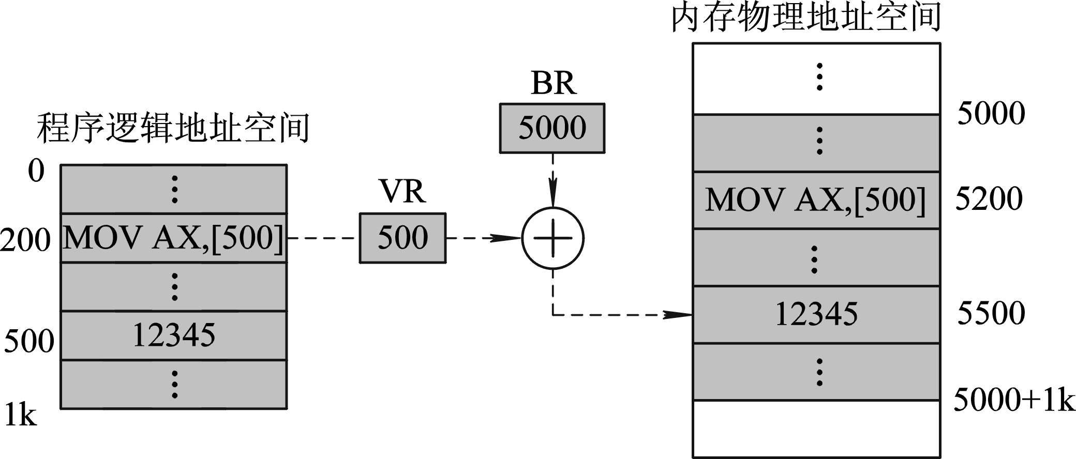
4.1 程序的链接和装入
动态重定位优点：
（1）指令和数据的物理地址是在程序运行过程中由硬件动态形成的；
（2）动态重定位的地址转换工作在程序真正执行到该指令时才进行；
（3）动态重定位有利于对程序段进行共享。
动态重定位缺点：
（1）需要硬件支持；（2）实现存储管理的软件算法比较复杂。

Slide 27
4.1 程序的链接和装入
注意：静态重定位仅适用于程序静态装入（一次性装入内存）的情况，且地址转换可以在程序装入内存时或在程序装入内存后到运行前的任何时间里一次性完成。
动态重定位既适用于程序的静态装入，又适用于程序的动态装入，无论采用哪种装入方式，动态重定位的地址转换都是在程序运行过程中执行到涉及访存地址的指令时进行的。
所以一次性将全部程序装入内存的方式，可以采用静态重定位或动态重定位方式进行地址转换，但运行时动态装入程序的各目标模块到内存的方式，以及虚拟存储器中动态装入分页和分段到内存的方式，都属于逐次装入内存方式，因此不可能一次性完成将程序中所有逻辑地址全部转换为物理地址的工作（无法进行静态重定位），这个地址转换工作只能推迟到程序运行中进行，即执行到涉及访存地址的指令时再进行地址转换，所以只能采用动态重定位方式进行地址转换。

Slide 28
4.2 存储器及存储管理的基本功能
计算机系统中的存储部件是需要物理实现的，理想存储部件需要高速、海量和非易失的特性，因此存储管理需要有机组合各种不同的物理存储部件，形成其自有的体系结构
①最先进的计算机科学技术能够提供的存储部件的速度，仍然明显地慢于同级别的处理器的速度
②由于成本等方面的原因，任何一种存储部件都无法在速度与容量两个方面同时满足用户的需求
③为解决这些矛盾，采用如图5-1所示的存储体系结构
容量大、速度慢、成本低
容量小、速度快、成本高
寄存器(Register)
高速缓存(Cache)
内存(Primary Storage)
外存(Secondary Storage)
云存储(Cloud Storage)
图4-1 存储体系

Slide 29
4.2 存储器及存储管理的基本功能
内存管理目标:
（1）地址保护。一个程序不能访问另一个程序的地址空间。
（2）地址无关。用户并不关心程序中使用的是何种地址，此时程序是在内存还是在外存，这些工作应由内存管理自动完成。
存储管理基本功能：
（1）内存空间的分配与回收。按程序要求进行内存分配，当程序完成后适时回收内存。
（2）实现地址转换。实现程序中的逻辑地址到内存物理地址的转换。
（3）内存空间的共享与保护。对内存中的程序和数据实施保护。
（4）内存空间的扩充。实现内存的逻辑扩充，提供给用户更大的存储空间，允许比内存容量还大的程序运行。

Slide 30
4.2 存储器及存储管理的基本功能
4.2.1 多级存储器体系
（1）寄存器。寄存器是CPU内部的高速存储单元，主要用于存放程序运行过程中所使用的各种数据。寄存器的存储容量最小，但存取速度最高。
（2）高速缓冲存储器。简称高速缓存，其存取速度与CPU速度相当，非常快，但成本高且容量较小（一般为几KB到几百KB），主要用来存放使用频率较高的少量信息。
（3）内部存储器。简称内存，又称主存储器。程序需要装入内存方能运行，因此内存储器一般用来存放用户正在执行的程序及使用到的数据。CPU可随机存取其中的数据。内存的存取速度要比高速缓存慢一点，容量要比高速缓存大得多（一般为几GB）。
（4）外部存储器。简称外存，又称辅助存储器。外存不能被CPU直接访问，一般用来存放大量的、暂时不用的数据信息。外存的存取速度较低且成本也较低，但容量较大（一般为几十GB到几百GB）。

Slide 31
4.2 存储器及存储管理的基本功能
①寄存器：处理器中暂存信息的；少量的、非常快速、昂贵、通常是MB字节的数量级；
②内存RAM：中等速度、中等价格、内容易变的、通常是GB字节的数量级；
③外存磁盘：低速、价廉、内容不易变的，通常是TB字节的数量级；
④外存部件：还包括光盘、磁带机等，总容量可以增大至TB或PB字节；
⑤云存储：大量外存部件有组织地组合在一起并通过高速网络和用户连接
快速存储设备和大容量存储设备必须构成为统一的整体，由操作系统协调这些存储器的使用
各种速度和容量的存储器硬件，在操作系统协调之下形成了一种存储器层次结构，或称存储体系
容量大、速度慢、成本低
容量小、速度快、成本高
寄存器(Register)
高速缓存(Cache)
内存(Primary Storage)
外存(Secondary Storage)
云存储(Cloud Storage)
图4-1 存储体系

Slide 32
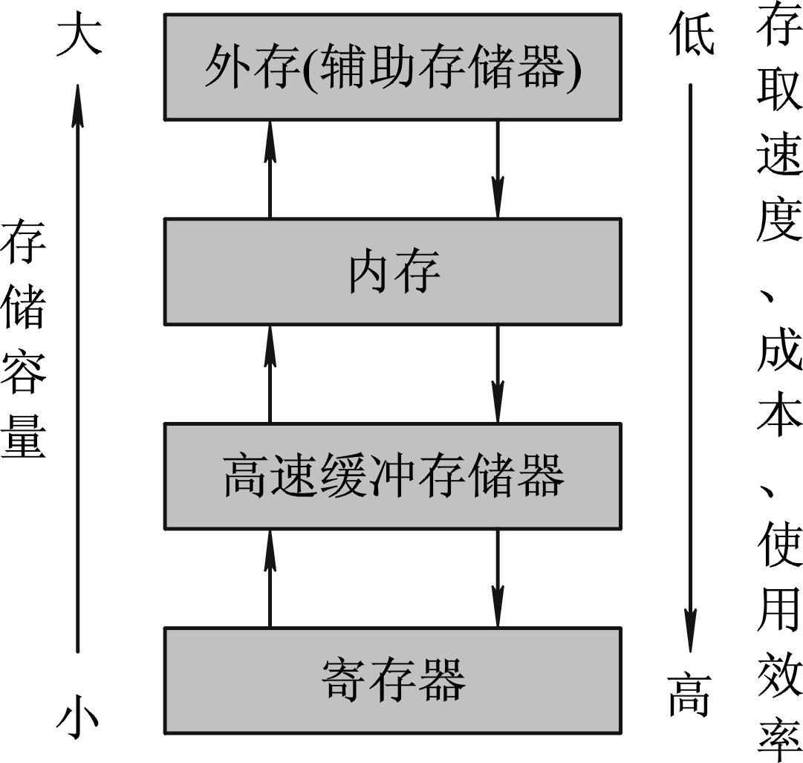
4.2 存储器及存储管理的基本功能
虽然用于存储数据与程序的多种存储设备在存取速度、存储容量等属性方面都各不相同，但是将它们组织在一起后就能发挥各自的特长，共同承担存储信息的任务，所以现代计算机一般采用多级存储器体系。
多级存储器体系示意

Slide 33
4.2 存储器及存储管理的基本功能
4.2.2 内存的分配与回收以及地址转换
1.内存空间的分配与回收
内存管理的首要任务是当用户需要内存时，系统按照一定的算法把某一空闲的内存空间分配给用户程序（进程）；不需要时再及时回收，以供其他用户程序使用。
在多道程序设计环境中，内存分配的功能包括制定分配策略、构造分配用的数据结构、响应用户程序的内存分配请求和回收用户程序释放的内存区。

Slide 34
4.2 存储器及存储管理的基本功能
程序需要有一个可以长久存放的外存空间，通常是磁盘
程序能够快速运行必须是处理器能够直接访问，因此必须占用一定的内存空间
外存管理通常通过文件系统来实现
内存管理是对处理器直接访问的内存空间进行管理，所谓内存空间
是由存储单元（字节或字）组成的一维连续的地址空间，简称内存空间，用来存放当前正在运行程序的代码及数据，是程序中指令本身地址所指的、亦即程序计数器所指的存储器
系统区 | 存放操作系统常驻内存部分，用户不能占用这部分空间 操作系统本身还有一部分可以被用户使用的公共代码和数据也存放在系统区
内存
空间
用户区 | 用于装入并存放用户程序和数据，这部分的信息随时都在发生变化 内存管理本质是管理用户使用空间以及协调用户调用操作系统公共代码和数据的使用

Slide 35
4.2 存储器及存储管理的基本功能
对内存进行有效的管理，一般把内存分成若干个区域
在最简单的单道、单用户系统中，至少也要把它分成两个区域：在一个区域内存放系统软件，如操作系统本身；而另外一个区域则用于安置用户程序
在多道、多用户系统中，为了提高系统的利用率，需要将内存划分成更多的区域，以便支持多道程序
内存管理方法
内存的分配和释放算法
虚拟存储器的管理
控制内存和外存之间的数据流动方法
地址变换技术
内存数据保护与共享技术

Slide 36
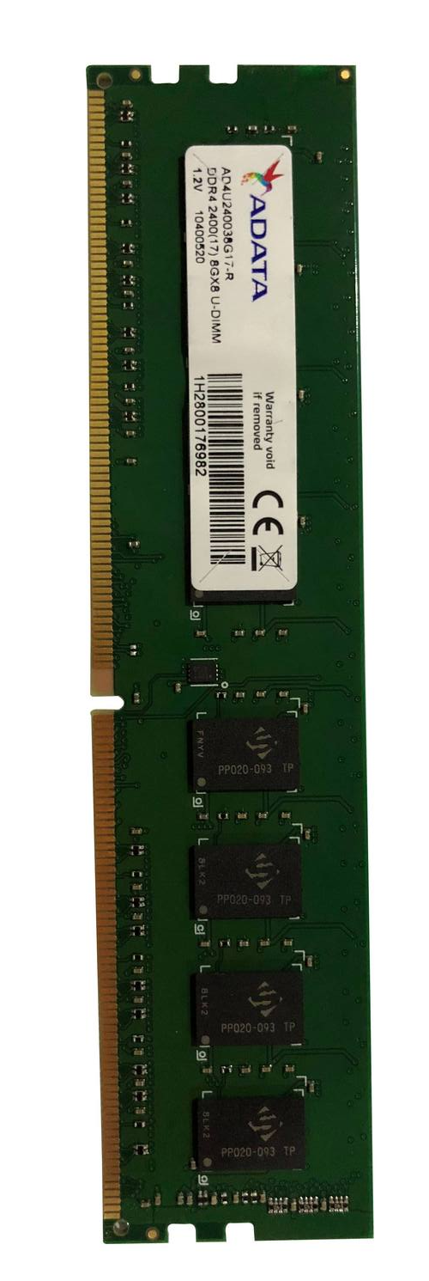
4.2 存储器及存储管理的基本功能
内存管理要求满足以下需求
充分利用内存，为多道程序并发执行提供存储基础
尽可能方便用户使用
系统能够解决程序空间比实际内存空间大的问题
程序的长度在执行时可以动态伸缩
内存存取速度快、效率高
保证系统和用户存储空间的安全，不发生非法操作
提供资源共享与通信交流通道
监控关键资源的使用状况
较高的性价比

Slide 37
4.2 存储器及存储管理的基本功能
设计内存分配与回收算法必须考虑的问题：
（1）数据结构。登记内存的使用情况，记录可供分配的内存空闲区大小和起始地址，以供分配和回收内存时使用。
（2）放置策略。决定内存中放置信息的区域（或位置），即怎样在若干个内存空闲区中选择一个或几个空闲区来放置信息。
（3）调入策略。确定外存中的程序段和数据段在什么时间、以什么样的控制方式进入内存。
（4）淘汰策略。在需要将某个程序段或数据段调入内存却出现内存没有足够空闲区时，由淘汰策略来决定把内存中的哪些程序段和数据段由内存调出放入到外存，以便为调入的程序段或数据段腾出足够的内存空间。

Slide 38
4.2 存储器及存储管理的基本功能
2. 地址转换（地址重定位）
地址转换有3种方式：
（1）编程或编译时产生绝对地址
在程序中直接使用绝对地址或符号地址。如果是符号地址，则由编译程序或汇编程序在对该程序编译或汇编时再将这些符号地址转换为绝对地址（内存物理地址）。
（2）静态地址转换
在程序装入内存时一次性完成程序中所有逻辑地址到内存物理地址（绝对地址）的转换。
（3）动态地址转换
在程序执行过程中，一旦执行的指令中出现访存地址（逻辑地址）时，就由系统硬件完成这个逻辑地址到内存物理地址（绝对地址）的转换。

Slide 39
4.2 存储器及存储管理的基本功能
静态分配
内存空间是在目标程序模块链接后装入内存时确定并分配的，并且在程序运行过程中不允许再申请或在内存中“搬家”，即分配工作是在程序运行前一次性完成
动态分配
内存空间是在目标模块装入时或运行时链接并确定分配的，但是在程序运行过程中允许申请附加的内存空间或在内存中“搬家”，即分配工作可以在程序运行前及运行过程中逐步完成
① 动态分配具有较大的灵活性，在程序运行中需要时，操作系统自动将其调入内存
② 程序当前暂不使用的信息可以不进入内存，这对提高内存的利用率大有好处
③ 动态分配反映了程序的动态性，较之静态分配更为合理

Slide 40
4.2 存储器及存储管理的基本功能
4.2.3 内存的共享、保护及扩充
1. 内存空间的共享和保护
存储保护的目的是保护系统程序区不被用户有意或无意地侵犯，不允许用户程序读写不属于自己地址空间的数据，使内存中各道程序只能访问它自己的区域，避免各道程序之间相互干扰，特别是当一道程序发生错误时不至于影响其他程序的运行。
指两个或多个进程共用内存中相同区域，多道程序动态地共享内存，提高内存利用率。也能共享内存中某个区域的信息
定义
代码共享和数据共享
特别是代码共享要求代码必须是纯代码（运行中不会改变）
内存共享
共享内容
通过代码共享节省内存空间，提高内存利用率
通过数据共享实现进程通信
目的

Slide 41
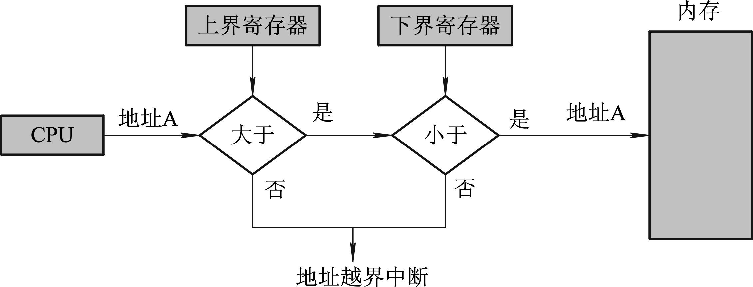
4.2 存储器及存储管理的基本功能
存储保护方式
（1）界地址保护
界地址方式主要是防止地址越界，每个进程（程序）都有自己独立的进程空间，如果一个进程在运行时所产生的地址在其所属空间之外则发生地址越界。常用的界地址保护有以下两种：
① 上下界保护和地址检查机构：主要用于静态地址转换。硬件提供一对上下界寄存器来分别存放程序装入内存后的首地址和末地址。

Slide 42
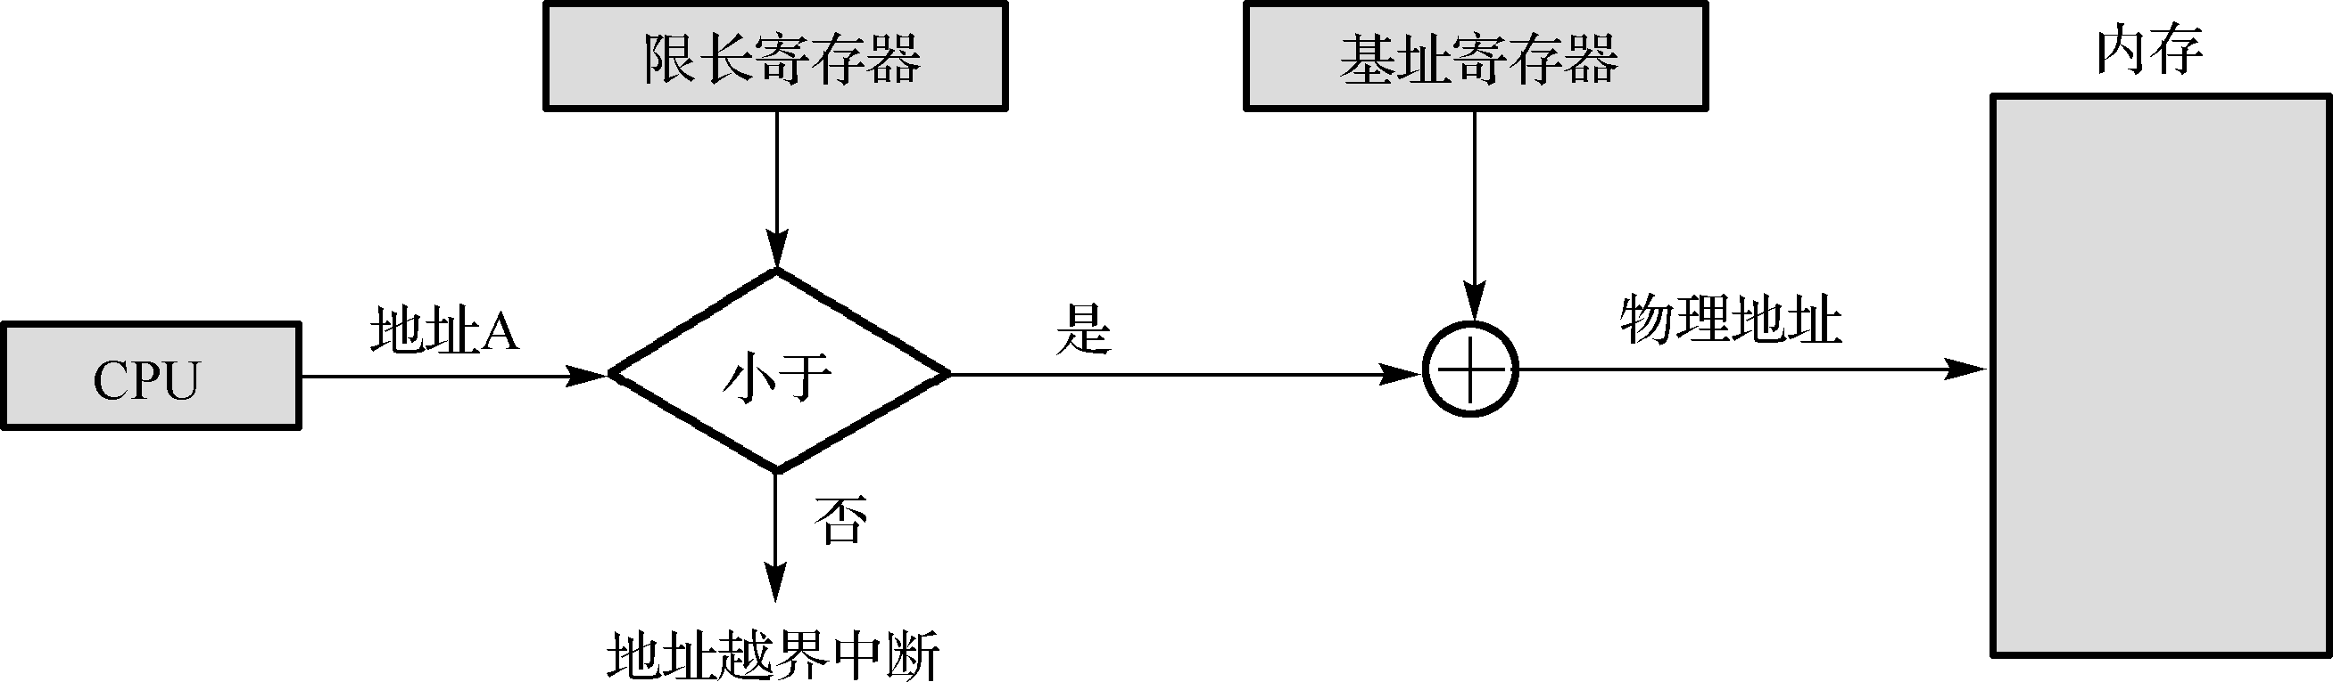
4.2 存储器及存储管理的基本功能
② 基址、限长寄存器和动态地址转换机构。这种机制主要用于动态地址转换。在计算机中设置两个专门的寄存器，称为基址和限长寄存器，这两种寄存器分别存放运行程序在内存的起始地址及其总长度。

Slide 43
4.2 存储器及存储管理的基本功能
地址转换
存储器以字节（每个字节为8个二进制位）为编址单位，每个字节都有一个地址与其对应。假定存储器的容量为n个字节，其地址编号顺序为0，1，2，…，n－1。这些地址称为内存的“绝对地址”，由绝对地址对应的内存空间称为“物理地址空间”
在多道程序设计的系统中，内存中同时存放了多个用户程序。操作系统根据内存的使用情况为用户分配内存空间。因此，每个用户不能预先知道他的程序将被存放到内存的什么位置，用户程序中就不能使用内存的绝对地址。为了方便用户，每个用户都可认为自己的程序和数据存放在一组“0”地址开始的连续空间中。用户程序中使用的地址称为“逻辑地址”，由逻辑地址对应的内存空间称为“逻辑地址空间”

Slide 44
4.2 存储器及存储管理的基本功能
地址转换 I 地址重定位
当用户程序请求执行时，内存管理要为它分配合适的内存空间，该内存空间的起始物理（绝对）地址是不固定的，而且起始逻辑地址与分到的起始内存空间的物理（绝对）地址经常不一致，且后续也如此。因此，每个逻辑地址在内存中也没有一个固定的物理（绝对）地址与之对应
逻辑地址转换成绝对地址的工作
定义
地址重定位
静态重定位
动态重定位
方式

Slide 45
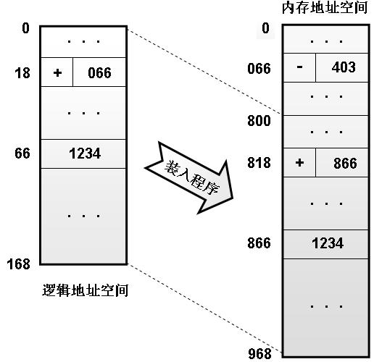
4.2 存储器及存储管理的基本功能
地址转换 I 地址重定位 I 静态重定位
装入程序前，静态重定位把程序中的指令和数据的逻辑地址全部转换成绝对地址后再装入。地址转换工作是在程序开始执行前集中完成，所以在程序执行过程中就无需再进行地址转换工作
案例
假定用户程序的逻辑地址空间从“0”到“168”，其中第18号单元处有一条“加法”指令，该指令要求从第066号单元处取出操作数1234，然后进行加法操作。如果内存管理为该程序分配的内存区域是从800号单元开始，那么，逻辑地址第18号单元在内存中的对应位置是818号单元，第066号单元在内存中的对应位置应该是866号单元。如果不修改上述“加法”指令中的操作数地址，则处理器执行该指令时将从内存的066单元中去取操作数，这显然是错误的，参见图5-2
图4-2静态重定位

Slide 46
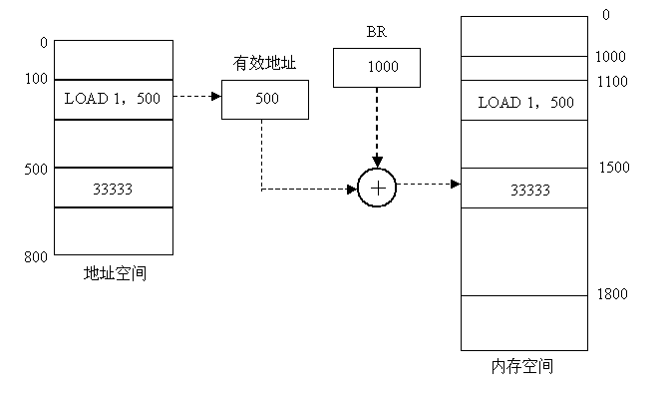
4.2 存储器及存储管理的基本功能
地址转换 I 地址重定位 I 静态重定位
装入程序前，不进行地址转换，而是直接把程序装入到分配的内存区域中。在程序执行过程中，每当执行一条指令时都由硬件的地址转换机构将程序中的逻辑地址转换成绝对地址
案例
图5-3指出了动态重定位的过程。程序装入到从地址1000开始的内存中，从程序起始位于100的地方有一条指令LOAD 1,500，意思为将地址500中的数据装入到寄存器1，执行时该指令时，需要将该数据所在的逻辑地址500与基址寄存器BR（Base Register）中的1000相加，得到1500，再去读取内存1500中数据并将其放入寄存器1
图4-3动态重定位

Slide 47
4.2 存储器及存储管理的基本功能
（2）存储键保护
通过保护键匹配来判断存储访问方式是否合法。对每个内存区域指定一个键值和若干禁止的访问方式，在进程中也指定键值；如果访问时内存区域和进程键值不匹配而且是被禁止的访问方式，则发生操作越权错误。
保护内容
保护系统程序区不被用户有意或无意的侵犯
不允许用户程序读写不属于自己程序的内存空间
内存保护
多个程序共享内存提供保障，内存中的各道程序，只能访问它自己的区域
当一道程序发生错误时，不至于影响其他程序的运行
目的
地址越界保护：进程在运行时所产生的地址超出其地址空间范围，则发生地址越界
权限保护：对多个进程共享的公共区域，每个进程都有自己的访问权限
方法

Slide 48
4.2 存储器及存储管理的基本功能
2. 内存空间的扩充
实现内存扩充的根本办法是充分利用内存与外存资源，即只将当前需要使用的部分程序和数据放入内存，而将暂不使用的程序和数据存于外存，当需要的时候再交换到内存来。
控制数据在内、外存之间交换的基本方式：
（1）用户程序自己控制方式。典型的例子是覆盖。
（2）操作系统控制方式：
① 交换方式：利用外存空间，对进程实体的整体或部分交换。
② 请求调入方式：所要访问的程序段或数据段不在内存时，由操作系统自动从外存将所需的程序段和数据段调入内存。
③ 预调入方式：由操作系统预测在不远的将来会访问到哪些程序段和数据段，并在它们被访问之前选择合适的时机将其调入内存。

Slide 49
4.2 存储器及存储管理的基本功能
内存的扩充是存储管理中非常重要的功能。随着计算机应用的不断深入，内存容量的不足成为一个不可避免的问题，增添更多的内存条不一定能解决所有问题。现代操作系统通过软件的方法来对内存进行扩充，也就是说内存的实际容量并没有改变，只是在逻辑上扩充了内存的容量，给用户的感觉是在使用一个容量更大的内存空间，所以也称这种内存的扩充技术为逻辑扩充内存技术。
逻辑上扩充内存必须借助外存，当容量较大的程序要运行时，只需装入部分程序，其余部分仍在外存中，不需要时通过移出内存中的程序，装入外存中的部分程序的方法，达到小内存运行大程序的效果。
用户在编制程序时，通常不受内存容量限制，实际运行时受制于具体的物理计算机平台。操作系统要采用一定技术来“扩充”内存的容量，使用户得到比物理内存容量大得多的内存空间
目的
扩充内存容量
在硬件支持下，软件、硬件相互协作，将内存和外存结合起来统一使用
实现
通过这种方法扩充内存，使用户在编制程序时不受内存限制
借助虚拟存储技术或其他交换技术，达到在逻辑上扩充内存容量
意义

Slide 50
4.3 分区式存储管理
分区式存储管理对内存采用连续分配方式，即根据用户程序的需求为其在内存分配一段连续的存储空间。分区式存储管理属于最简单的内存管理方式，主要用于早期的操作系统。 操作系统对内存进行分区，规定每个分区只能装入一个作业，属于连续存储管理。分区式存储管理又分为单一连续区、固定分区和可变分区三种存储管理。
能满足多道程序运行的最简单的存储管理方案
定义
分区
管理
把内存划分成若干个连续区域，称为分区
每个分区装入一个运行程序
基本思想
固定分区
可变分区
方式

Slide 51
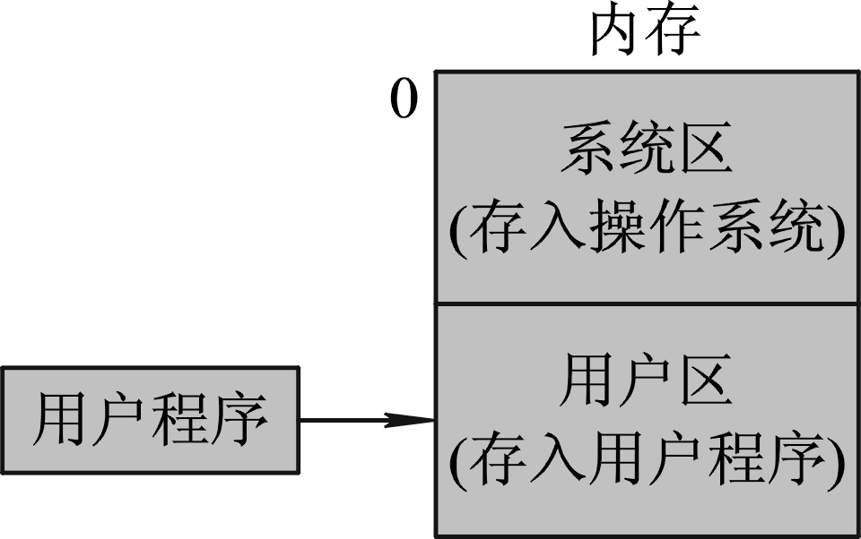
4.3 分区式存储管理
4.3.1 单一连续分区存储管理
1. 实现原理
特点：只适合于单用户单任务操作系统，是一种最简单的存储管理方式。
方法：将内存空间划分为系统区和用户区两部分（见下图）。系统区仅供操作系统使用，通常放在内存的低地址部分，系统区以外的全部内存空间为用户区，提供给用户使用。用户程序由装入程序从用户区的低地址开始装入且只能装入一个程序运行。用户区装入一个程序后，内存中剩余的区域则无法再利用。

Slide 52
4.3.1 单一连续分区存储管理
界 限
寄存器
重定位
寄存器
逻辑地址
是
物理地址
CPU
<
+
内存
否
地址错
地址映射和地址保护

Slide 53
单一连续分区存储管理
2. 分配与回收
分配过程是先将待装入内存的程序与用户区进行大小比较，若程序所需内存空间没有超过用户区的大小，则为它分配内存空间；否则内存分配失败。回收操作则是在用户区的程序运行结束后，将该区域标志置为未分配即可。

Slide 54
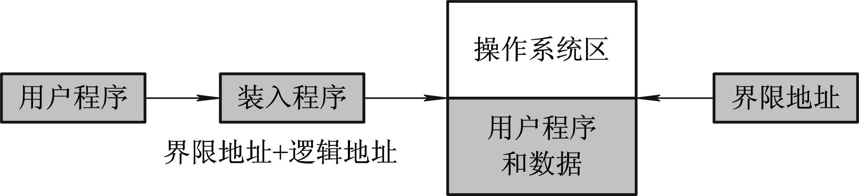
单一连续分区存储管理
3. 地址转换与存储保护
（1）采用静态重定位方式
单一连续分区存储管理的地址转换多采用静态重定位，即用户程序在装入内存时采用静态重定位方式，一次性对程序中出现的所有访存地址（逻辑地址）进行转换。由于用户程序被装入从界限地址开始的内存区域，因此地址转换工作是对程序中出现的所有访存地址，都以界限地址加访存地址（逻辑地址）所得到的物理地址进行替换。

Slide 55
单一连续分区存储管理
注意：
静态重定位之后，程序中出现的所有访存地址都修改成可以直接访问的内存物理地址，这样，程序就可以直接运行了。但是在程序运行期间，不允许对程序再进行修改，也不允许程序在内存中移动位置，因为这种修改和移动会造成地址改变，使程序无法正常运行。如果对程序进行了修改和移动，就必须重新对程序进行地址重定位。

Slide 56
单一连续分区存储管理
单一连续分配
  在用户区只装一道用户程序，整个内存的用户空间被该程序独占
适用范围
  单用户单任务系统
  典型操作系统CP/M,MS-DOS,RT11
内存保护（部分OS设置）
  基址寄存器
  界限寄存器
特点
  存储器利用率低
  不支持多道程序设计技术
操作系统
（系统区）
用户区
用户程序

Slide 57
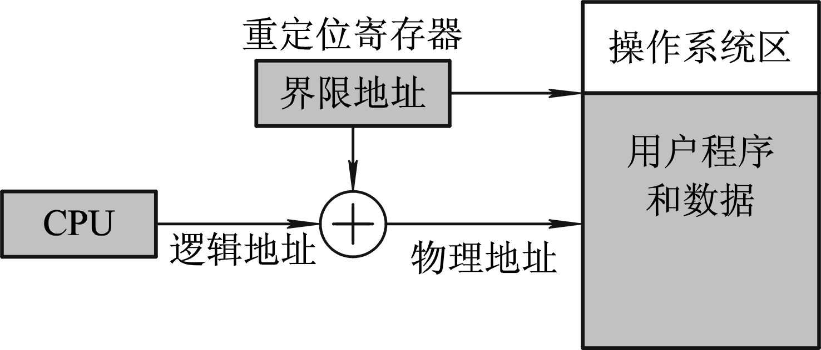
单一连续分区存储管理
（2）采用动态重定位方式
设置一个重定位寄存器并用它来指明内存中系统区和用户区的地址界限，同时作为用户区的基地址。用户程序由装入程序装入从界限地址开始的内存区域，但这时并不进行地址转换。地址转换要推迟到程序运行中，当所执行的指令含有访存地址（逻辑地址）时，这时硬件地址转换机构就将这个逻辑地址与重定位寄存器中的值（界限地址）相加，得到要访问的物理地址。

Slide 58
单一连续分区存储管理
注意：
采用动态重定位可以任意修改程序以及在内存中移动程序的存放位置（系统同时将程序移动后存放的内存首地址送入重定位寄存器），由于程序中指令里出现访存地址是逻辑地址，且地址转换是在指令执行过程中完成的，因此程序的修改和移动并不对地址转换造成影响。动态重定位的存储保护也很容易实现，即检查该物理地址是否超出允许的区域范围，若超出则产生地址越界错误。

Slide 59
单一连续分区存储管理
4. 单一连续分区管理的优缺点
优点：
① 管理简单，开销小；
② 安全性高，除了系统区外，用户区中只有一个程序，不存在多个程序相互影响的问题；
③ 采用静态重定位方式时不需要硬件支持。
缺点：
① 不支持多用户；
② 程序的地址空间受用户区空间大小的限制，这是因为程序在运行前必须一次性装入内存的连续区域，若程序的地址空间比用户区大则无法装入；
③ 由于一个程序独占系统资源，这样会造成系统资源的严重浪费。

Slide 60
固定分区存储管理
4.3.2 固定分区存储管理
分区存储管理能够满足多道程序设计系统的要求，它的基本思想是将主存的用户区域划分为一个个连续区域，进入主存的用户作业可以分配一个连续存储区，各作业存储在各自的连续存储区域，从而支持多道作业的并发执行。
固定分区存储管理是把主存用户空间划分成若干个连续区域，每个区域的位置固定，但大小可以相同也可以不同，每个分区在任一时刻只能装入一道程序运行。一旦划分好区域之后，主存中分区的个数就固定了，所以这是一种静态分区法。

Slide 61
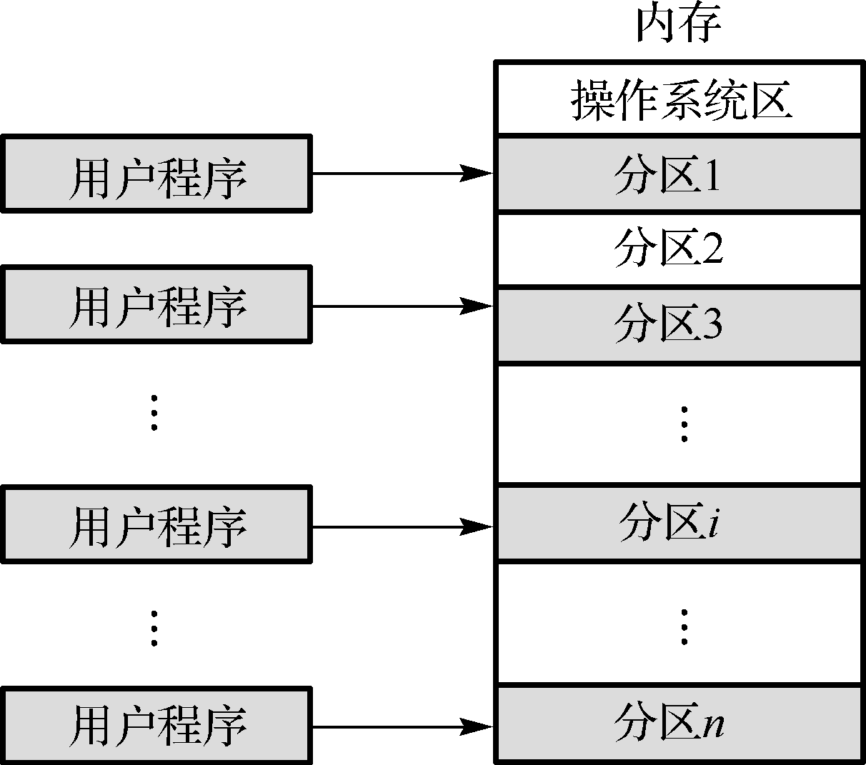
4.3 分区式存储管理
4.3.2 固定分区存储管理
1. 实现原理
将内存系统区之外的用户空间划
分成若干个固定大小的区域，每个区
域称为一个分区并可装入一个用户程
序运行。分区一旦划分完成，就在系
统的整个运行期间保持不变。
每个分区允许装入一道程序运行，
则系统允许在内存中同时装入多道程
序并发执行。

Slide 62
4.3 分区式存储管理
1. 主存分配表
为了说明各分区的分配和使用情况，该存储管理系统必须设置一种逻辑结构来记录主存中各分区的使用情况，通常我们称之为“主存分配表”。如表4-1所示。
表4-1 固定分区存储管理的主存分配表
分区号 | 起始地址 | 长度 | 占用标志
1 | 10KB | 5KB | JOB1
2 | 15KB | 10KB | 0
3 | 25KB | 15KB | JOB2
4 | 40KB | 20KB | 0
图中主存被划分为4个分区，主存分配表为每个分区设置起始地址、长度以及占用标志信息。
起始地址表明该分区在主存中的起始位置，在固定分区存储管理中，该信息确定后就不会变更；
长度表示分区所占有的内存空间的大小，确定后也不会变更；
占用标志表示该分区的使用情况，占用标志位如为0则表示该分区是空闲的，没有作业占用，如果标志位为非0信息，表示该分区已被某作业占用，其它作业就不能再使用。

Slide 63
固定分区存储管理
2. 分区划分
在固定分区存储管理方式中，分区的数目和每个分区的大小由系统操作员或操作系统决定。
分区划分方式：
（1）分区大小相等。优点：管理简单，缺点：缺乏灵活性。
例如，若程序过小则会造成内存空间浪费，若程序过大则因其无法装入分区而导致不能运行。
（2）分区大小不等。适量的中分区和较少的大分区。装入程序可以根据用户程序的大小将它装入到适当的分区。

Slide 64
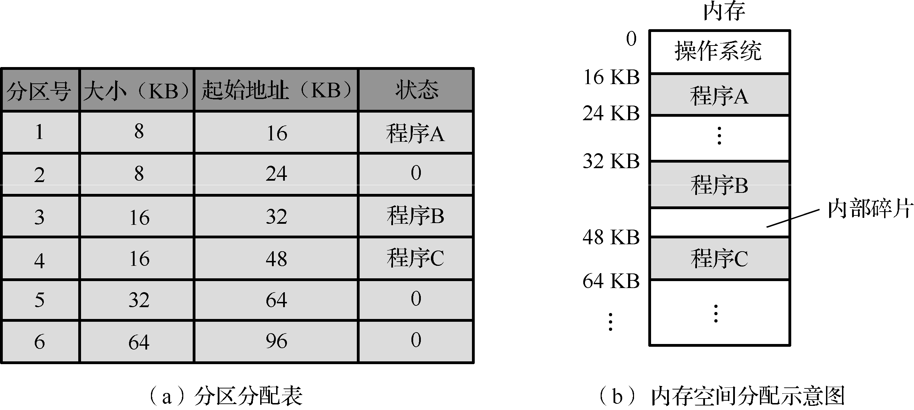
固定分区存储管理
3. 内存空间的分配与回收
（1）数据结构：为了有效管理内存中各分区的分配与使用，系统建立了一张内存分区分配表，用来记录内存中所划分的分区以及各分区的使用情况。
分区分配表的内容包括分区号、起始地址、大小和状态；状态栏的值为0时表示该分区空闲可以装入程序。

Slide 65
固定分区存储管理
固定分区分配
  将内存空间划分为若干个固定大小的区域，每个区域的边 界不能改变。每个分区中可以装入一道作业
适用范围：
  常用于某些控制系统中
  典型应用IBM360/MFT
分区划分方法
  分区大小相等
  分区大小不等
操作系统
操作系统
分区1
分区1
分区2
分区2
分区3
分区3
分区4
分区4
（a)大小相等
（b)大小不相等
特点：存储管理简单；支持多道程序；空间利用率低

Slide 66
固定分区存储管理
0
30
作业C
操作系统
内存分配
  将分区根据其大小进行排队
  建立一张分区表，包括：
    分区的起始地址
    大小及状态
进程A
45K
进程B
75K
 |  |  | 空闲
进程C
分区号
大小（KB）
始址（K）
状态
1
2
3
4
15
30
50
100
30
45
75
125
已分配已分配
已分配
125K
225K
（a)固定分区管理内存分配表
(b) 存储空间分配情况

Slide 67
固定分区存储管理
（2）内存空间分配
系统启动后在为程序分配分区之前，根据内存分区的划分在分区分配表中填入每个分区的起始地址和大小，并且将所有的状态栏均填入0表示这些分区可用。
当有程序申请内存空间时，则检查分区分配表，选择那些状态为0的分区来比较程序地址空间的大小和分区的大小。当所有空闲分区的大小都不能容纳该程序时，则该程序暂时不能进入内存，并由系统显示内存不足的信息；当某个空闲分区的大小能容纳该程序时，则把该程序装入这个分区，并将程序名填入这个分区的状态栏。

Slide 68
固定分区存储管理
程序进入分区的两种排队策略：
（1）每个程序被调度程序选中时，就将其排到一个能够装入它的最小分区号（不管该分区是否空闲）等待队列中，但这种策略在等待处理的程序大小很不均匀时，会出现有的分区空闲而有的分区忙碌；
（2）所有等待处理的程序排成一个队列，当调度其中一个程序进入内存分区时，则选择可容纳它的最小空闲分区，分配给它以充分利用内存。

Slide 69
固定分区存储管理
（3）内存空间回收
当程序运行结束时，根据程序名检索分区分配表，从状态栏信息可找到该程序所使用的分区，然后将该分区状态栏置为0，表示该分区已经空闲可以装入新的程序。

Slide 70
固定分区存储管理
【例4-1】 在固定分区存储管理中，主存空闲分区已划分，用户分区的起始地址为100KB，按地址从小到大为：100KB、500KB、200KB、300KB。现有用户进程大小依次为212KB、417KB、112KB。试问采用顺序分配算法，它们将依次装入到主存的哪个分区？
解答：
根据已知信息，可以得出主存分配表的内容，并绘制简单的主存存储空间分配图。按照顺序分配算法，依次为每个作业查找合适的空闲分区，所以可以得出212KB的用户进程装入分区2， 112KB的用户进程装入分区4，而417KB的用户进程暂时没有合适的空闲分区，必须等待212KB的用户进程释放所占用的分区2才能装入该分区运行。主存空间的释放就是作业运行结束后归还所占用的分区，以便其它作业使用。这时存储管理程序根据作业名查看主存分配表，找到相应表目，把其中的占用标志位修改为0，即表示该分区为空闲区。

Slide 71
固定分区存储管理
100KB
200KB
700KB
900KB
1200KB
212KB 用户进程
212KB 用户进程
112KB 用户进程
区号 | 起始地址 | 长度 | 占用标志
1 | 100KB | 100KB | 0
2 | 200KB | 500KB | 0
3 | 700KB | 200KB | 0
4 | 900KB | 300KB | 0
（a）主存分配表
（b）主存存储空间分配图
图4-4 固定分区分配示例图

Slide 72
固定分区存储管理
4. 地址转换与存储保护
固定分区存储管理模式下，预先划分好的主存各区的起始地址和大小是固定的，并且每个作业只能连续地存放在同一个区域，如图3-3所示，划分的各固定分区具有固定的下限地址和上限地址，处理机提供“下限寄存器”和“上限寄存器”分别存储它们。所以固定分区存储管理的地址转换常采用静态重定位技术。即在作业运行前，由装入程序把作业的逻辑地址与分区的下限地址相加，得到相应的物理地址。
为了实现存储保护，处理器执行某作业时，修改上、下限寄存器的内容为当前作业的上、下限地址值，并对作业中的每条指令的地址都要进行检验：如果该指令的物理地址处于下限地址到上限地址之间，则按物理地址访问主存；如果物理地址低于下限地址或大于上限地址，则产生“地址越界”中断事件，达到阻止作业间相互干扰，实现存储保护的效果。这种存储保护称为“界限寄存器”法。
操作系统
分区1
分区2
分区3
下限寄存器
下限地址
上限寄存器
上限地址
图4-3 固定分区存储管理示意图

Slide 73
固定分区存储管理
4. 地址转换与存储保护
固定分区存储管理的地址转换可以采用静态重定位方式：
物理地址＝逻辑地址＋分区起始地址
系统设置了两个地址寄存器，分别称为上界寄存器和下界寄存器。上界寄存器用来存放分区的低地址，即起始地址；下界寄存器用来存放分区的高地址，即结束地址。装入程序在将用户程序和数据装入内存分区时进行地址转换，即将用户程序和数据中出现的逻辑地址，改为由逻辑地址加上上界寄存器中所存放的分区低地址，即转换为可直接访问的物理地址。

Slide 74
固定分区存储管理
存储保护:方法是在程序运行过程中，每当CPU获得物理地址时首先与上、下界寄存器的值进行比较，若超出上、下界寄存器的值就发出地址越界中断信号，并由相应的中断处理程序处理。
首先固定分区存储管理方法实现简单，适合于程序大小和出现频率变动不大的情况。但采用固定分区存储管理有许多缺点：
一是由于分区大小固定，使得大程序无法装入，用户只得采用内存扩充技术来弥补，这样在应用中非常不便；
二是主存利用率不高，一个作业大小往往并不正好等于所分配的分区大小，存在不同程度的主存空间的浪费；
三是由于“界限寄存器”存储保护法，各分区作业很难实现程序和数据的共享；
四是由于分区数是在系统初始时确定的，限制了多道运行的程序数。
这种管理模式下，称在分区内部产生的空间浪费叫“内部碎片”，当内部碎片积累到一定程度时，将严重影响主存空间的利用率和系统运行效率。比较实用的解决内部碎片问题的方法是“最佳适应分配算法”，即尽量将满足作业要求的最小的分区分配给它，这样，分区内的碎片就是最小的。

Slide 75
固定分区存储管理
动态分区分配
  根据进程的实际需要，动态地为之分配连续的内存空间
需要解决的问题
  如何管理空闲分区
  如何分配空闲分区
  如何回收空闲分区
8M
12M
某一时刻内存使用情况
22M
18M
22M
假如在某一时刻，有进程要求系统分配16MB存储空间，系统应如何分配？
6M
14M
要回收黄色进程占用空间怎么操作？
36M

Slide 76
固定分区存储管理
5. 固定分区分配的优缺点
优点：通过分区分配表来实现内存分配与回收，而且程序执行时采用静态重定位这种方式简单易行，CPU利用率较高。
缺点：程序大小受分区大小的限制，当分区较大而程序较小时容易形成内部碎片（一个分区内部浪费的空间称为内部碎片）而造成内存空间的浪费；
由于固定分区分配方式使分区总数固定，这就限制了并发执行程序的数量。

Slide 77
4.3 分区式存储管理
4.3.3 可变分区存储管理
针对固定分区存储管理中出现的诸多缺点和问题，可变分区存储管理方法应运而生。在这种管理模式下，主存中的分区不是预先划分好的，而是在主存空间充足的情况下，根据该作业需要的空间大小划分出一个分区分配给作业，这样就达到了分区大小就等于作业大小，消除了内部碎片的问题。在可变分区存储管理模式下，主存分区的大小、起始地址等都是不固定的。

Slide 78
4.3 分区式存储管理
4.3.3 可变分区存储管理
1. 实现原理
在程序装入内存之前并不建立分区，内存分区是在程序运行时根据程序对内存空间的需要而动态建立的。
分区的划分时间、大小及其位置都是动态的。
2. 数据结构
包括：已分配分区表、空闲分区表及空闲分区链。
已分配分区表用于登记内存空间中已经分配的分区，每个表项记录一个已分配分区，其内容包括分区号、起始地址、大小和状态。
空闲分区表则记录内存中所有空闲的分区，每个表项记录一个空闲分区，其内容包括分区号、起始地址、大小和状态。
空闲分区链以系统当前的空闲分区为结点，利用链指针将所有空闲分区结点链接成一个双向循环队列。

Slide 79
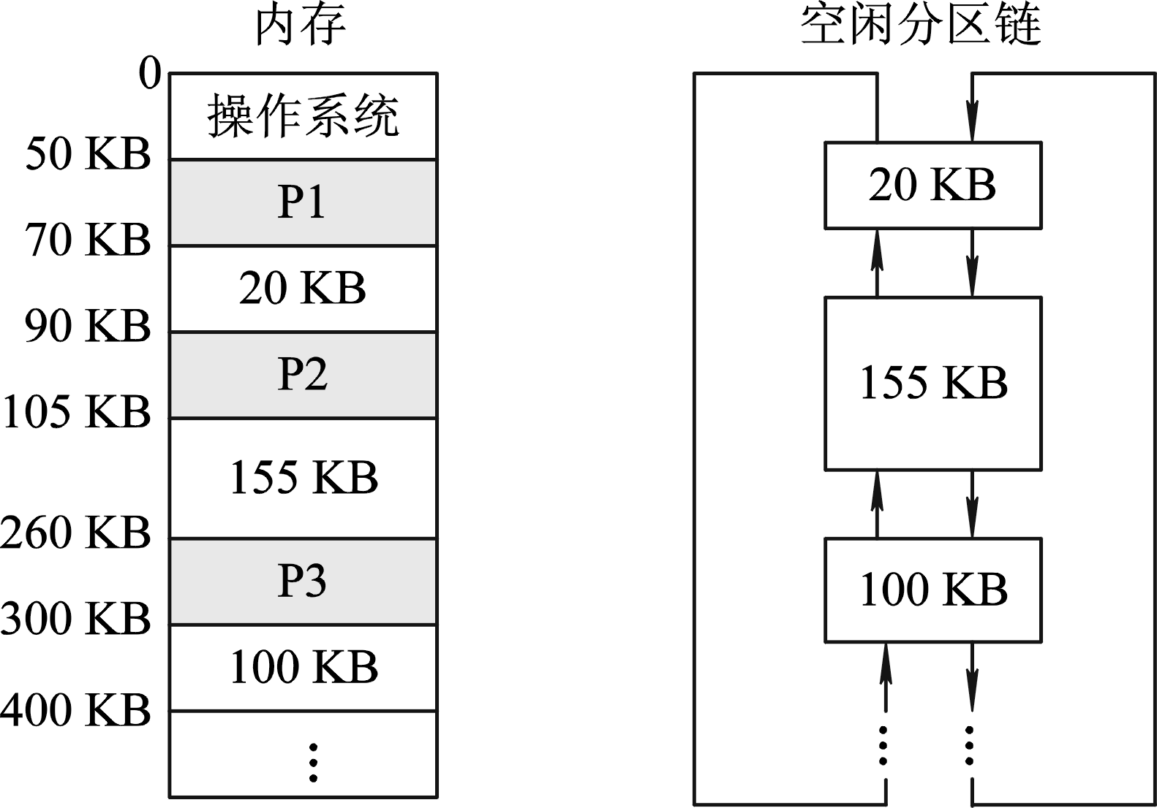
可变分区存储管理
已分配分区表 空闲分区表
分区号 | 起始地址 （KB） | 大小（KB） | 状态 |  |  | 分区号 | 起始地址（KB） | 大小（KB） | 状态
1 | 50 | 20 | P1 |  |  | 1 | 70 | 20 | 0
2 | 90 | 15 | P2 |  |  | 2 | 105 | 155 | 0
3 | 260 | 40 | P3 |  |  | 3 | 300 | 100 | 0
… | … | … | … |  |  | … | … | … | …
内存及空闲分区链示意

Slide 80
可变分区存储管理
已分配区表和未分配区表
在可变分区存储管理模式下，主存内的分区是不断变化的，各分区的使用情况也在变化，哪些是正在使用的分区，哪些被作业释放后未被使用，管理程序必须掌握这些信息，由此引入了已分配区表和未分配区表。如表3-2所示，已分配区表记录了分区的分配情况，未分配区表中各分区是空闲的，可以被再分配。
分区号 | 起始地址 | 长度 | 占用标志
1 | 5KB | 5KB | JOB1
2 | 50KB | 20KB | JOB2
分区号 | 起始地址 | 长度 | 占用标志
1 | 10KB | 40KB | 0
2 | 70KB | 10KB | 0
（a） 已分配区表
（b） 未分配区表
表4-2 已分配区表和未分配表
已在主存中运行的作业可能运行结束，释放所占用的主存分区；新的作业可能占用未分配的主存分区，所以这两张表中的内容是不断变化的。

Slide 81
可变分区存储管理
8M
12M
序号
分区大小（KB）
分区始址 (K)
状态
某一时刻内存使用情况
22M
1
2
3
4
5
64
24
40
30
…
44
132
210
270
…
空闲
空闲
空闲
…
18M
22M
6M
空闲分区表
14M
36M

Slide 82
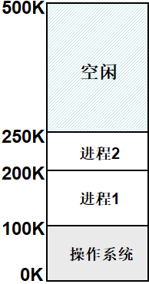
可变分区存储管理
  空闲分区表变化示意图
内存请求: req₃Size = 100K
500K
已分配分区表
空闲
始址 | 长度 | 标志
0K | 100K | OS
100K | 100K | P1
200K | 50K | P2
250K | 100K | P3
350K
进程3
250K
进程2
200K
进程1
空闲分区表
100K
始址 | 长度
350K | 150K
操作系统
0K

Slide 83
可变分区存储管理
  空闲分区表变化示意图
进程2执行完毕，释放内存
500K
500K
已分配分区表
空闲
空闲
始址 | 长度 | 标志
0K | 100K | OS
100K | 100K | P1
250K | 100K | P3
350K
350K
进程3
进程3
250K
250K
进程2
空闲
200K
200K
进程1
进程1
空闲分区表
100K
100K
始址 | 长度
350K | 150K
200 | 50
操作系统
操作系统
0K
0K

Slide 84
可变分区存储管理
前向指针
后向指针
1.有没有必要设置状态位？
2.前后向指针信息分别保存在空闲分区的前后是否合理？
N个字节可用
N
+
2
N
+
2
0
0
空闲链结构

Slide 85
可变分区存储管理
3. 分配算法
分区分配算法：把一个新作业装入内存，须按照一定的分配算法，从空闲分区表或空闲分区链中，选出一分区分配给该作业。
  基于顺序搜索的动态分区分配算法
    首次适应算法
    循环首次适应算法
    最佳适应算法
    最坏适应算法
  基于索引搜索的动态分区分配算法
    快速适应算法
    伙伴系统
    哈希算法

Slide 86
可变分区存储管理
3. 分配算法
（1）首次适应算法
要求空闲分区按内存地址递增的次序排列在空闲分区链上。每当一个程序申请装入内存时，管理程序从空闲分区链链首开始查找空闲分区（按内存地址递增的顺序查找），直到找到一个最先满足此程序需求的空闲分区，并按此程序的大小从该空闲分区中划出一块连续的内存区域给程序使用。而该分区剩余的部分，仍按地址递增的次序保留在空闲分区链中，但还需修改该空闲分区在空闲分区表中的起始地址和大小。若未能找到满足程序需求的空闲分区，则此次分配失败。
特点：每次都从内存的低地址部分开始查找满足要求的空闲分区。
首次适应算法中的空闲分区按地址递增排列，这使回收的内存区与相邻空闲分区的合并比较容易。

Slide 87
可变分区存储管理
    首次适应算法
  每次分配从低地址开始查找，找到与要求相适应的空闲分区
特点
  空闲分区（链）按地址递增排列
  优先利用内存中低址部分的空闲分区；高地址部分大分区得以保留
  低 地址部分不断划分，会留下许多难以利用的、很 小的 空闲空间
  查找可用空闲分区的开销大
8M
12M
操作系统
进程1
16MB
某一时刻内存使用情况
22M
进程2
进程3
18M
分配16MB空间
进程4
进程5
最近分配
8M
进程6
进程7
6M
14M
36M

Slide 88
可变分区存储管理
（2）最佳适应算法
要求空闲分区按分区大小递增的次序排列在空闲分区链上。最佳适应算法在为用户程序分配内存空闲分区时，从空闲分区链链首的最小空闲分区开始查找，找到的第一个大小满足程序需求的空闲分区就是最佳空闲分区。该分区能满足程序的存储需求，并且在分配后剩余的空闲空间最小（因浪费最小故称为最佳）。剩余的小空闲分区仍按分区的大小插入空闲分区链上，同时修改该空闲分区在空闲分区表中的起始地址和大小。
优点：保留了内存中的大空闲区，当大程序到来时有足够大的空闲区可以为其分配。
在回收内存区时，为了将回收的内存区与相邻的空闲分区合并成一个空闲分区，可能要查遍整个空闲分区链。

Slide 89
可变分区存储管理
最佳（最优）适应算法
  每次为作业分配内存时，总是把既能满足要求、又是最小的空闲分区分配给作业，避免“大材小用”。
特点
  所有的空闲区按其大小以递增的顺序形成一空闲区链
  容易留下许多难以利用的碎片
8M
12M
6
6
8
8
8
某一时刻内存使用情况
22M
12
12
18M
分配16MB空间
14
14
最近分配
16
18
18
8M
6M
22
22
14M
36
36
36M

Slide 90
可变分区存储管理
注意：
最佳适应算法的最佳仅仅是针对每次分配而言的。若从分配的整体情况来看，由于每次分配后所剩余的空闲空间总是最小，那么随着分配的不断进行，就会在内存留下越来越多无法再继续使用的小空闲分区。而且每次分配都是从空闲分区链链首的最小空闲分区开始查找，这必然增加了查找时间。此外在回收内存区时，首先考虑的是该回收内存区是否存在与之相邻的空闲分区，为了将回收的内存区与相邻的空闲分区合并成一个空闲分区，可能要查遍整个空闲分区链，因为空闲分区是按大小排列而不是按地址排列的。

Slide 91
可变分区存储管理
（3）最差适应算法
要求空闲分区按分区大小递减的次序排列在空闲分区链上，每一次总是把空闲分区链链首的最大的空闲分区分配给请求的用户程序；若该空闲分区小于程序要求的大小则分配失败；若能够满足程序的要求，则按程序要求的大小从该空闲分区中划出一块连续区域分配给它。
优点：总是选择内存中最大的空闲分区进行分配，因此分配后所剩余的部分也相对较大，这有利于以后再分配给其他程序使用。
在回收内存区时，为了将回收的内存区与相邻的空闲分区合并成一个空闲分区，可能要查遍整个空闲分区链，因为空闲分区是按大小排列而不是按地址排列的。

Slide 92
可变分区存储管理
最坏适应算法
  扫描整个空闲分区表或链，找最大的分区分配
特点
  所有的空闲区按其大小以递减的顺序形成一空闲区链
  可能会缺少大的分区
  产生碎片的可能性小
  查找效率高
  对中小作业有利
16
8M
12M
36
6
8
某一时刻内存使用情况
22M
查找方向
22
12
18M
分配16MB空间
14
18
最近分配
18
14
8M
6M
22
12
8
14M
36
8
6
36M

Slide 93
可变分区存储管理
8M
8M
12M
12M
首次适应算法
最后分配的块（14M）
6M
22M
22M
最佳适应算法
18M
18M
2M
已分配的块
8M
空闲块
8M
6M
6M
14M
循环首次适应、最坏算法
14M
36M
20M
36M

Slide 94
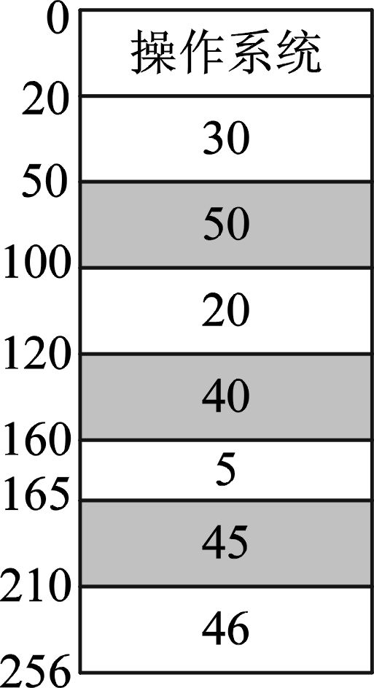
可变分区存储管理
例4.1 有一程序序列：程序A要求18KB，程序B要求25KB，程序C要求30KB，初始内存分配情况如图所示（其中阴影为分配区）。问首次适应算法、最佳适应算法和最差适应算法中哪种能满足该程序序列的分配？

Slide 95
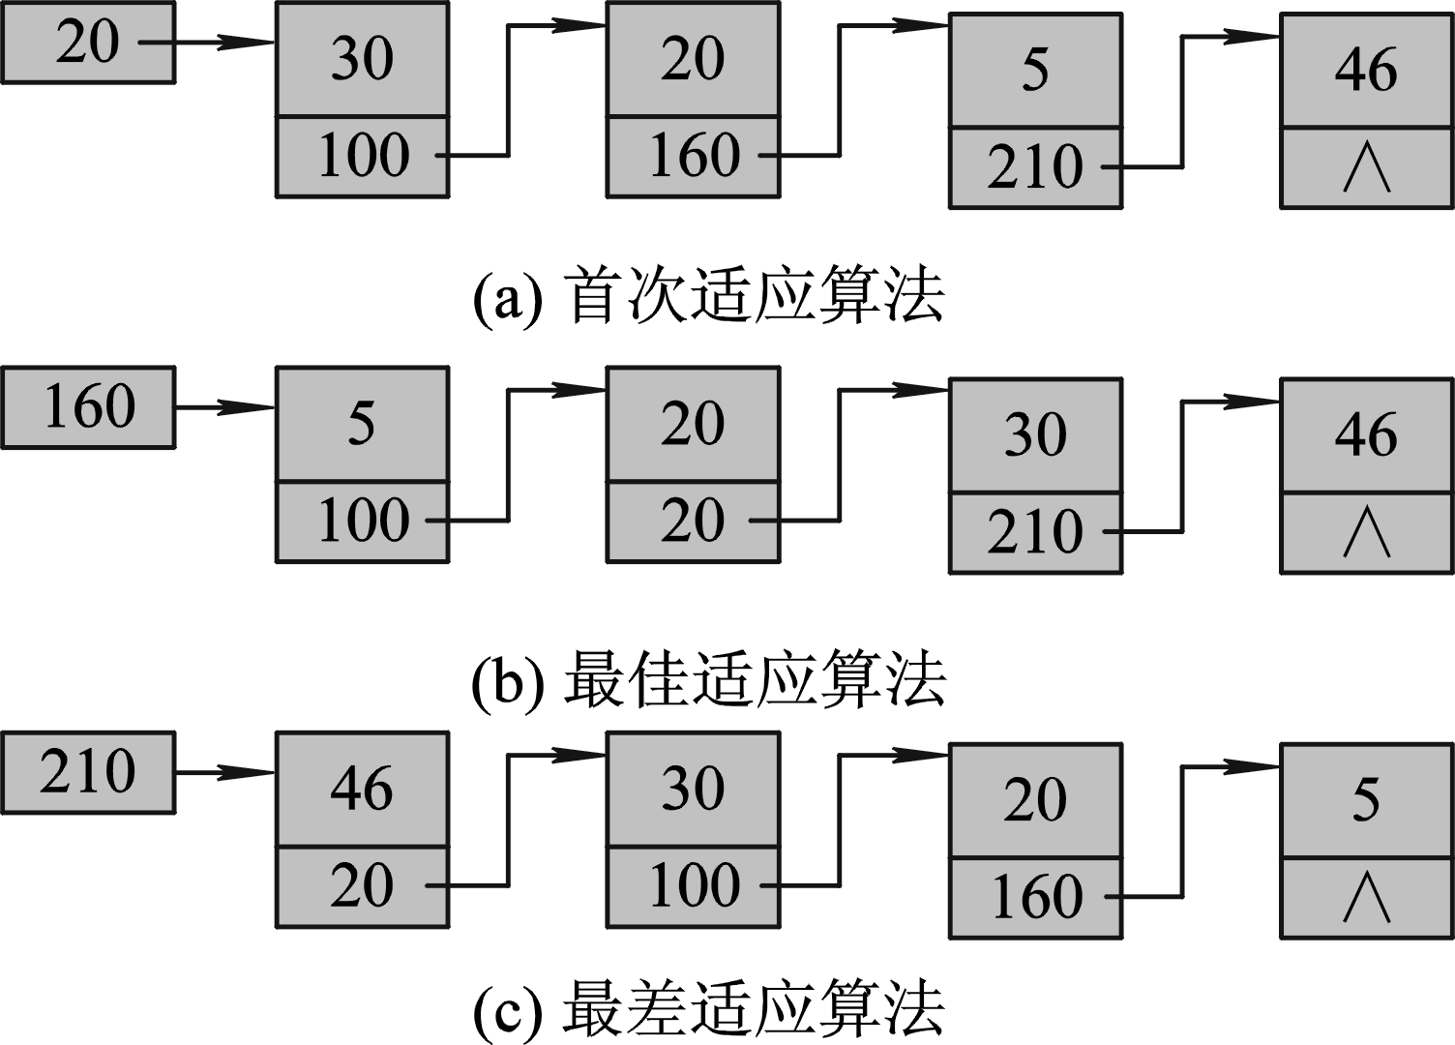
可变分区存储管理
【解答】 结合系统中初始内存的
分配情况，建立的首次适应算法、
最佳适应算法和最差适应算法的
空闲区链分别如图：
对于首次适应算法，程序A分配
30KB的空闲分区，程序B分配46KB的
空闲分区，此后就无法为程序C分配
合适的空闲分区了。
对于最佳适应算法，程序A分配
20KB的空闲分区，程序B分配30KB的空闲分区，程序C分配46KB的空闲分区。
对于最差适应算法，程序A分配46KB的空闲分区，程序B分配30KB的空闲分区，
此后就无法为程序C分配合适的空闲分区了。
因此，本题最佳适应算法对这个程序序列的内存分配是合适的。

Slide 96
可变分区存储管理
快速适应算法
  将空闲分区按容量大小分类，每类大小相同，单独设置空闲分区链表
  内存设索引表，一个索引项对应一个空闲分区类型及分区类型链首指针
  分配以进程为单位找最接近的内存块
空闲分区分配方式
  按进程长度查找最接近的小分区链表
  将链表链首分区分配给进程
2KB
4KB
8KB
16KB
32KB
特点
  分配时不会进行分区分割，不会产生碎片，保留大分区
  查找效率高
  分区回收算法复杂，系统开销大
  分区分配采用以空间换时间，存在一定浪费
空闲分区管理

Slide 97
可变分区存储管理
4.分配与回收
系统进行内存分配时采用相应的分配算法来查找系统中是否存在满足要求的空闲分区；若找到就为程序分配相应的内存空间，并修改相关的数据结构，否则此次分配失败。
内存的回收指在程序运行结束后，系统要把该程序释放的内存空间及时收回以便重新分配给需要的程序。
8M
12M
某一时刻内存使用情况
22M
分配内存
  系统利用某种分配算法，从空闲分区链（表）中找到所需的分区
  从该分区中划分出与请求的大小相等的内存空间分配出去
  将分配区的首址返回给调用者
18M
16MB
分配16MB空间
最近分配
8M
6M
14M
36M

Slide 98
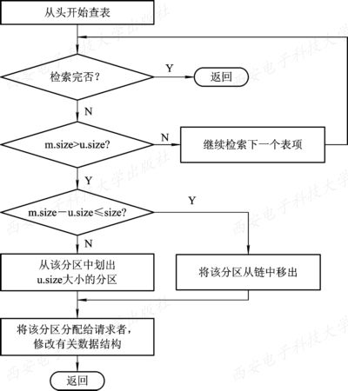
可变分区存储管理
内存分配流程

Slide 99
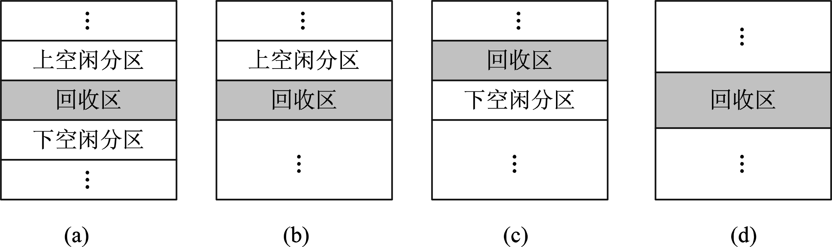
可变分区存储管理
回收的内存区与内存中的空闲分区在位置上存在4种关系：
（1）回收的内存区与上、下两个空闲分区相邻
（2）回收的内存区只与上空闲区相邻
（3）回收的内存区只与下空闲分区相邻
（4）回收的内存区上、下都不与空闲分区相邻

Slide 100
可变分区存储管理
回收内存当进程运行完毕释放内存时，系统根据回收区的首址，从空闲区链中找到相应的插入点：
回收区与插入点的前一个分区相邻接
回收区与插入点的后一分区相邻接
回收区同时与插入点的前、后两个分区邻接
回收区不与任何分区邻接
合并后首地址
合并后首地址
合并后首地址
插入点
F1
F1
合并
合并
回收区
回收区
合并
回收区
回收区首地址
F2
F2
（a）
(b)
(c)
内存回收时的情况

Slide 101
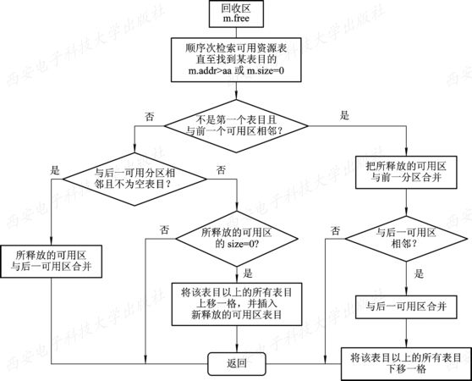
内存回收流程

Slide 102
可变分区存储管理
5. 地址转换与存储保护
（1）地址转换
步骤如下：
① 当程序占用CPU时，进程调度程序就把该程序所占分区的起始地址送入基址寄存器，把程序所占分区的大小送入限长寄存器。
② 程序执行过程中，每当CPU执行到涉及地址的指令时都要由地址转换机构把程序中的逻辑地址转换成物理地址。

Slide 103
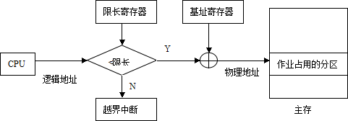
可变分区存储管理
图4-6 可变分区存储管理的地址转换和存储保护示意图
“基址—限长寄存器对”法适用于多道程序系统。硬件只需设置一对基址—限长寄存器，作业相应的进程在执行中出现等待时，系统程序将基址—限长寄存器的内容随同该进程的PSW等信息保存起来，再把选中的作业的基址—限长寄存器值送入基址—限长寄存器中。

Slide 104
可变分区存储管理
（2）存储保护
基址寄存器和限长寄存器分别记录当前运行程序在内存中所占分区的起始地址和大小。在程序执行中，当CPU执行到含有访存地址的指令时，必须核对该指令中的访存地址（逻辑地址）是否满足条件“0≤逻辑地址<限长寄存器中内容（分区大小）”。若满足，则将该访存地址（逻辑地址）转换为物理地址后执行该指令；否则产生地址越界错误并停止该程序的执行。

Slide 105
固定分区存储管理
6. 碎片问题
在采用可变分区存储管理方式下，随着分配与回收的不断进行，内存中会出现很多离散分布且容量很小的空闲小分区，虽然这些空闲小分区的总容量能够满足程序对内存的要求，但由于一个程序需要装入到一个连续的内存分区，而这些空闲小分区单个又不能满足程序对内存大小的需求，于是这些小的空闲分区就成为内存中无法再利用的资源，称为内存碎片或零头。
在可变分区分配中，系统解决外部碎片的思路是通过某种方法，将内存中无法利用的小空闲分区合并在一起组成一个较大的空闲分区来满足程序的需要，这种方法被称为紧凑技术。

Slide 106
固定分区存储管理
6. 碎片问题
可变分区相对于固定分区有了比较大的进步，它克服了固定分区中“内部碎片”多并导致主存利用率低的缺点，但该方法却存在“外部碎片”的问题。如何解决外部碎片问题在可变分区存储管理方案中就显得尤为重要，移动技术应运而生了。
移动技术的基本思想是：把作业所占用的已分配分区移向内存的一端，使之成为一个连续的区域，并把所有空闲区集中成一个较大的空闲区。通常也称这个移动的过程为“紧缩”。为了支持移动技术，作业的地址转换必须采用动态重定位技术，这样作业在主存中移动时，只需改变重定位寄存器中的内容为移动后所在分区的起始地址。图3-7为移动技术实施过程示意图。
移动技术虽然整理了主存空间，使本来零散的“外部碎片”集中起来，但它采取的是以时间换取空间的策略，移动技术将大大增加系统的开销，所以应尽量减少移动。一般是当主存分区中无大分区能够满足大作业的要求，但各空闲分区容量之和却能满足时，才进行移动操作。

Slide 107
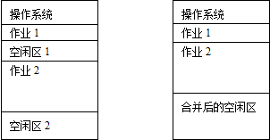
固定分区存储管理
图4-5 移动技术示意图
移动技术支持动态扩充主存技术。当一道作业在执行过程中要求增加占用主存空间时，可以移动邻近作业，将邻近的空闲区集中并成为该作业相邻的空闲区，从而达到扩大作业占用连续主存空间的效果。

Slide 108
4.3 分区式存储管理
4.3.4 覆盖与交换技术
覆盖技术
单CPU系统中的任一时刻只能执行一条指令，而一个用户程序通常由若干个在功能上相互独立的程序段组成。在用户程序运行的某一时刻，这些相互独立的程序段不可能同时运行，因此可以采用覆盖（Overlay）技术按程序自身的逻辑结构让那些不会同时执行的程序段共享同一块内存区域；即这些程序段先保存在外存上，仅将最初执行的一部分程序（程序段）装入内存，当程序前一部分程序段执行结束时，再把后一部分要执行的程序段陆续调入内存去覆盖前一部分已执行结束的程序段。
用户要根据程序的逻辑结构将一个程序划分为不同的程序段，并事先规定好内存的覆盖区及程序的执行顺序和覆盖顺序，否则就会导致程序段的覆盖次序与执行次序之间发生冲突。
定义
程序的若干程序段，或几个程序的某些部分共享某一个存储空间
把程序划分为若干个功能上相对独立的程序段，按照其自身的逻辑结构使那些不会同时执行的程序段共享同一块内存区域。未执行的程序段先保存在磁盘上，当有关程序段的前一部分执行结束后，把后续程序段调入内存，覆盖前面的程序段
覆盖技术
实现
方式
打破需要将一个程序的全部信息装入内存后程序才能运行的限制逻辑上扩充了内存空间，从而在某种程度上实现了在小容量内存上运行较大程序的功能
意义

Slide 109
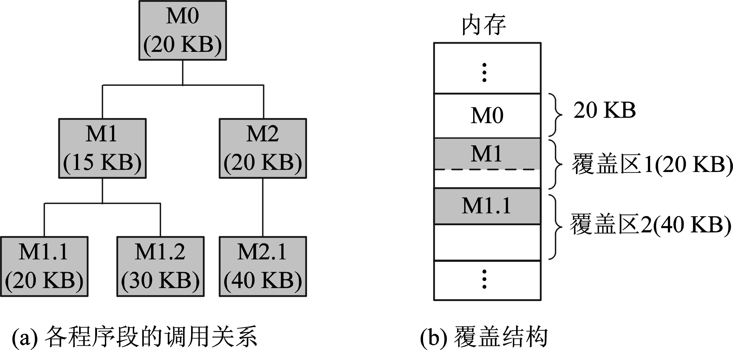
覆盖与交换技术
例：程序中包含了6个程序段，它们之间的调用关系如图(a) 所示：M0调用了M1和M2，M1调用了M1.1和M1.2，M2调用了M2.1。通过调用关系可知，程序段M1和M2相互之间没有调用关系，它们不需要同时驻留在内存，可以共享同一覆盖区；同理程序段M1.1、M1.2和M2.1也可以共享同一覆盖区，其覆盖结构如图(b) 所示。

Slide 110
覆盖与交换技术
2. 交换技术
在操作系统中增加交换（对换）功能，即由操作系统根据需要，将内存中暂时不具备运行条件的部分程序或数据移到外存，以便腾出足够的内存空间将外存中急需运行的程序或数据调入内存投入运行。
交换技术实现方式：
（1）若交换以进程为单位，即每次换进/换出的是整个进程，则把这种交换称为进程交换（进程对换）或整体交换（整体对换）。进程交换广泛应用于分时系统，主要解决内存紧张问题。
（2）若交换以页或段为单位，则把这种交换分别称为页置换（页交换或页对换）或段置换（段交换或段对换）。页置换和段置换是以进程中的某一部分为交换单位，因此又称为部分交换（部分对换）。部分交换广泛应用于现代操作系统中，是实现虚拟存储器的基础。

Slide 111
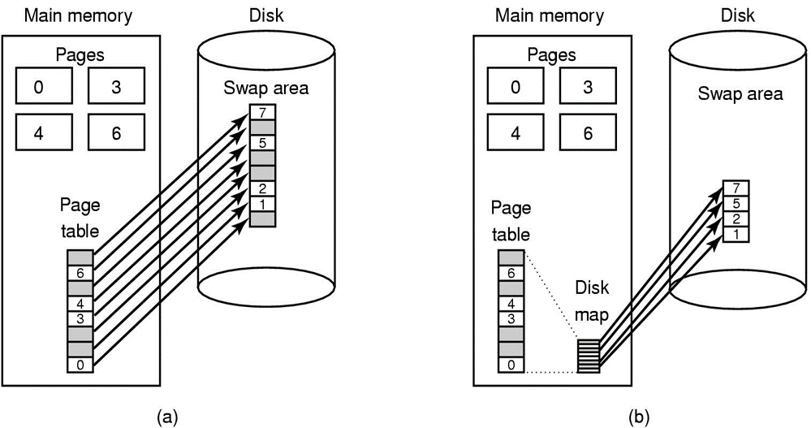
3. 交换空间的分配
在一些系统中，当进程在内存中时，不再为它分配磁盘空间。当它被换出时，必须为它分配磁盘交换空间，如图5-14（b）。每次交换，进程都可能被换到磁盘的不同地方，这种管理交换区的方法与管理内存的方法相同。在另外一些系统中，进程一旦创建，就分配给它磁盘上的交换空间，如图5-14（a）。无论何时进程被换出，它都被换到已经为它分配的空间，而不是每次换到不同的空间。当进程结束时，交换空间被回收。图5-14说明了上述二种情形
图5-14 磁盘交换空间的管理

Slide 112
4.4 分页存储管理
思路：无论是固定分区管理还是可变分区管理，在内存空间利用率上都是较低的，这是因为前者产生内部碎片（分区内部的碎片），后者产生外部碎片（无法分配的小分区碎片）。在可变分区管理中，虽然紧凑技术是解决内存外部碎片的一种途径，但需要在内存移动大量信息而花费不少CPU时间，代价较高。
为了彻底解决连续分配方式所存在的问题，内存的分配发展出离散分配方式。在离散分配方式下，允许程序可以分散地放入不连续的内存区，这样既能减少内存的碎片，提高内存的利用率，也无须在内存紧张时进行内存的紧凑工作，因此节省了CPU时间。分页存储管理就是跳出了内存区连续分配的限制，而采取了离散分配内存空间的方式，离散分配的基本单位是页（Page）。

Slide 113
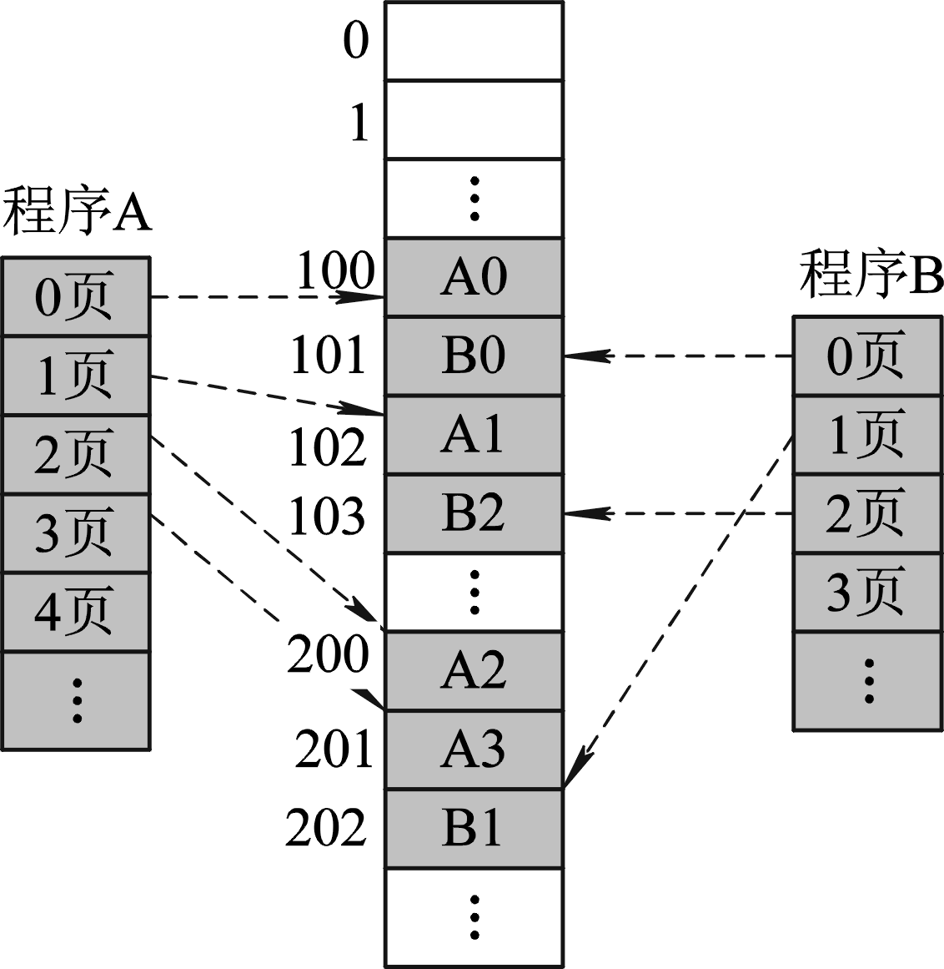
4.4 分页存储管理
4.4.1 分页存储管理的基本原理
1. 实现原理
在分页存储管理中，一个程序的逻辑地址空间被划分成若干个大小相等的区域，每个区域称为页或页面，并且程序地址空间中所有的页从0开始顺序编号。相应地，内存物理地址空间也按同样方式划分成与页大小相同的区域，每个区域称为物理块或页框，与页一样内存空间中的所有物理块也从0开始顺序编号。在为程序分配内存时，允许以页为单位将程序的各个页分别装入内存中相邻或不相邻的物理块中。

Slide 114
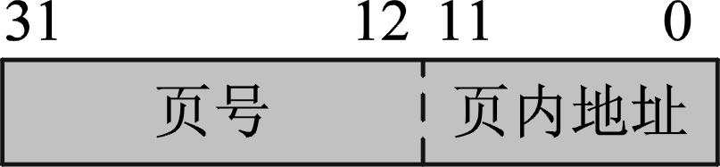
分页存储管理的基本原理
2. 逻辑地址结构
在分页存储管理中，程序（进程）中的逻辑地址被转换为页号和页内地址。这个转换工作在程序执行时由系统硬件自动完成，整个过程对用户透明。因此用户编程时不需要知道逻辑地址与页号和页内地址的对应关系，只需要使用一维的逻辑地址。
程序的一维逻辑空间经过系统硬件自动分页后，形成“页号+页内地址”的地址结构。其中，0～11位是页内地址，即每个页的大小是4KB；12～31位是页号，即地址空间最多允许有1M个页。一维逻辑地址与页号和页内地址的关系是（注：页长即一页的大小）：
一维逻辑地址＝页号×页长＋页内地址

Slide 115
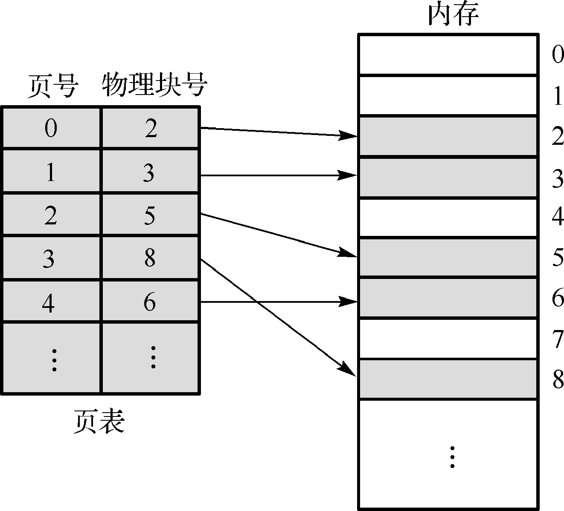
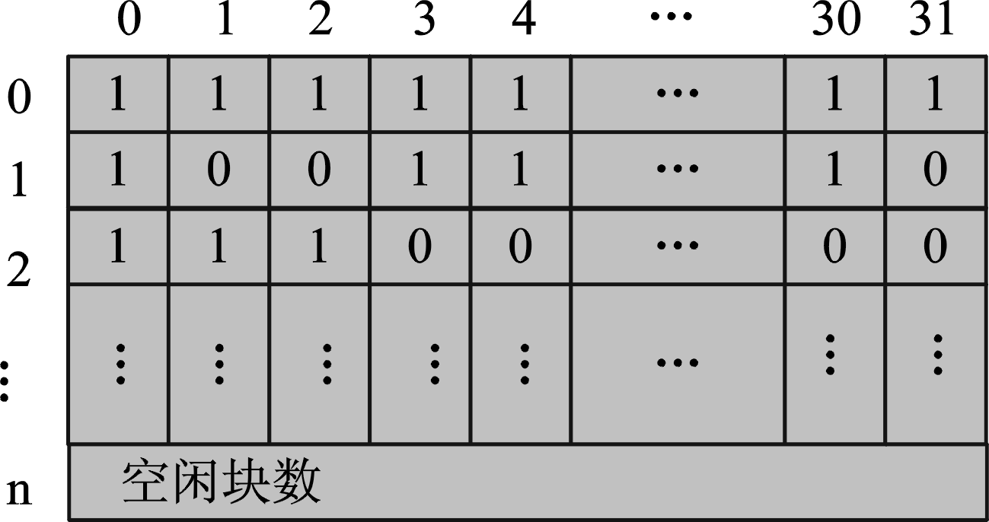
分页存储管理的基本原理
3. 数据结构
（1）页表
在分页系统中，允许页以离散方式存储在内存不同的物理块里，为了使程序能够正确运行，必须在内存空间中找到存放每个页的物理块。因此操作系统为每个程序（进程）建立了一张页表，用来映射页号与内存物理块号之间的对应关系。
（2）内存分配表
系统建立一张内存分配表来记录内存中物理块的分配情况。
最简单的办法是用一张位示图（Bitmap）来构成内存分配表。

Slide 116
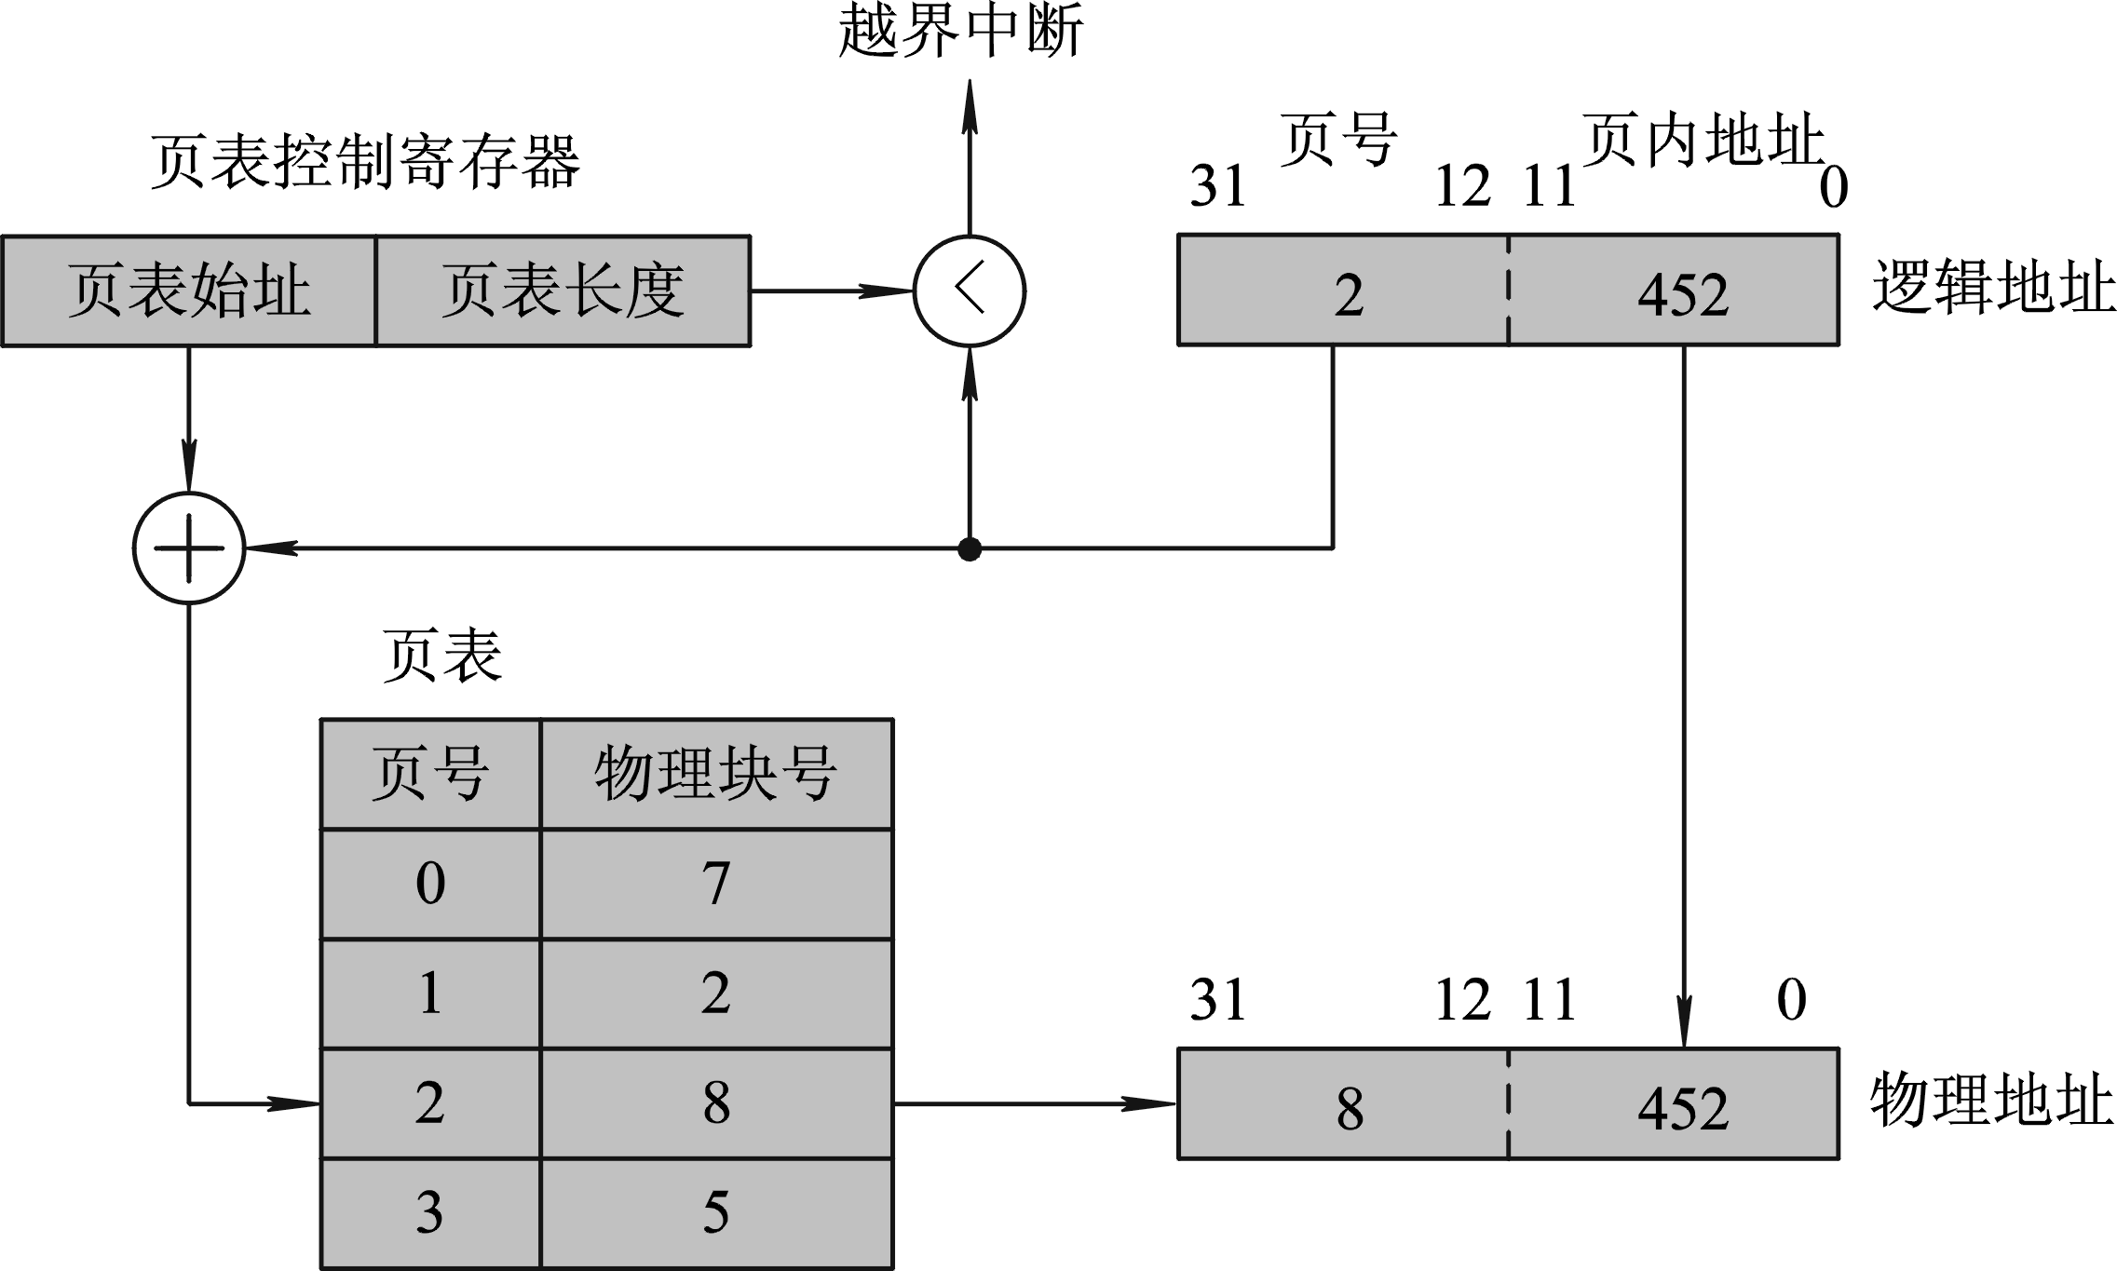
4.4 分页存储管理
4.4.2 分页存储管理的地址转换与存储保护
1. 地址转换
在分页存储管理系统中，系统为每个程序建立了一张页表。当程序被装入内存但尚未运行时，页表起始地址和页表长度等信息被保存到为该程序（进程）创建的PCB中；一旦调度程序调度该进程运行时，其PCB中保存的页表始址和页表长度信息便被装入页表控制寄存器中。

Slide 117
分页存储管理的地址转换与存储保护
地址转换机构按照下列步骤完成逻辑地址到物理地址的转换工作：
（1）硬件地址转换机构自动将一维逻辑地址划分为页号和页内地址。
（2）将从逻辑地址中得到的页号与页表控制寄存器中存放的页表长度进行比较，如果页号大于页表长度，系统就产生地址越界中断，表示要访问的逻辑地址已经超过了该进程的逻辑地址空间；否则就根据页表控制寄存器中的页表始址，找到页表在内存中存放的起始地址。
（3）由页表的起始地址（指向0号页）加上逻辑地址中的页号（在页表中该页号又表示页表项的相对位移）得到该页号所在的页表项位置，由这个页表项可得到该页映射（装入）的内存物理块号。最后，将这个物理块号与逻辑地址中的页内地址拼接在一起（不是相加），即用物理块号取代逻辑地址中的页号，而页内地址保持不变就形成了要访问的内存物理地址。
实际要访问的物理地址与物理块号和页内地址的关系是：
物理地址＝物理块号×页长＋页内地址

Slide 118
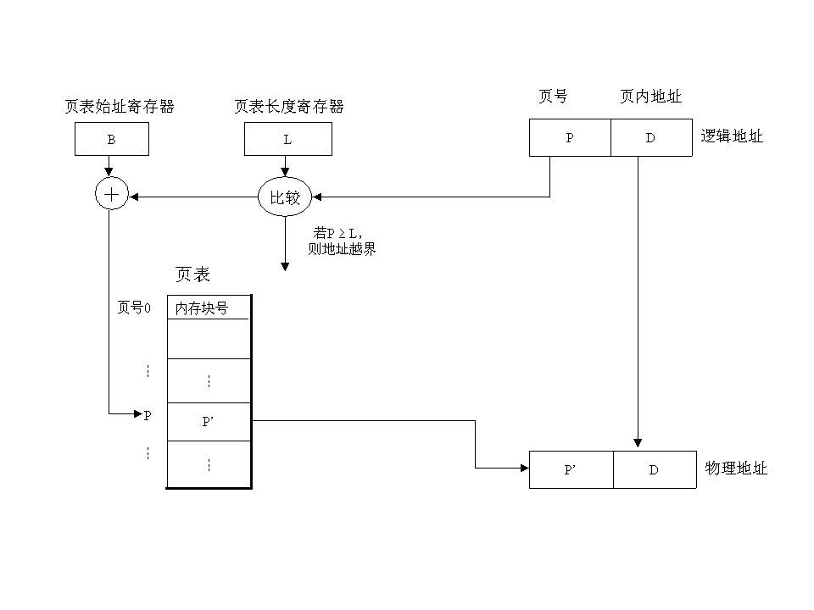
分页存储管理的地址转换与存储保护
图5-16 页式存储管理的地址转换关系
需要强调的是，物理页面号又称为页帧或页框号
根据二进制乘法运算的性质，一个二进制数乘以2^{n}结果实际上是将该数左移n位。所以，实际上是把物理页面号作为绝对地址的高位地址，而页内地址作为它的低地址部分。地址转换关系如图

Slide 119
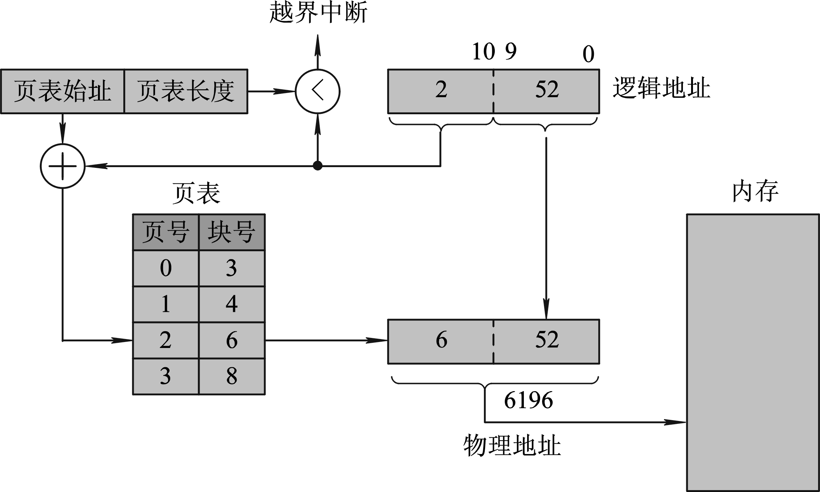
分页存储管理的地址转换与存储保护
例：在一采用分页存储管理的系统中，一程序有4个页并被分别装入到内存的第3、4、6、8号物理块中，已知页和物理块的大小均为1024B，该程序在CPU上运行并执行到如下的一条传送指令： MOV AX,[2100]
请用地址转换图计算MOV指令中操作数2100的物理地址。
【解答】 本题的页的大小为1024B，可知页内地址为0～9位，即逻辑地址2100的页号＝2100/1024＝2（取整后），页内地址＝2100－2×1024＝52。逻辑地址2100的地址转换过程如图4-23所示。根据图4-23，可以得到页号2对应的物理块号为6，即物理地址＝6×1024＋52＝6196。

Slide 120
分页存储管理的地址转换与存储保护
2. 具有快表的地址转换
为了提高地址转换的速度，可以将页表存放在一组专门的寄存器中，即一个页表项专用一个寄存器存放。
另一种是在地址转换机构中增加一个具备并行查找能力的高速缓冲寄存器，又称为联想存储器（Associative Memory）来构成一张快表，快表中保存着当前运行进程最常用的页号和其对应的物理块号。
具有快表时其地址转换过程如下：当CPU给出需要访问的逻辑地址后，地址转换机构根据所得到的页号在快表中查找其所对应的物理块号；若要访问的页号其页表项已在快表中，则可直接从快表中获得该页所对应的物理块号并完成物理地址的转换；若在快表中没有找到与页号对应的页表项，则仍然通过内存中的页表进行查找，并从页号所对应的页表项中获得相应的物理块号来完成物理地址的转换，同时将所获得的页表项存入快表。

Slide 121
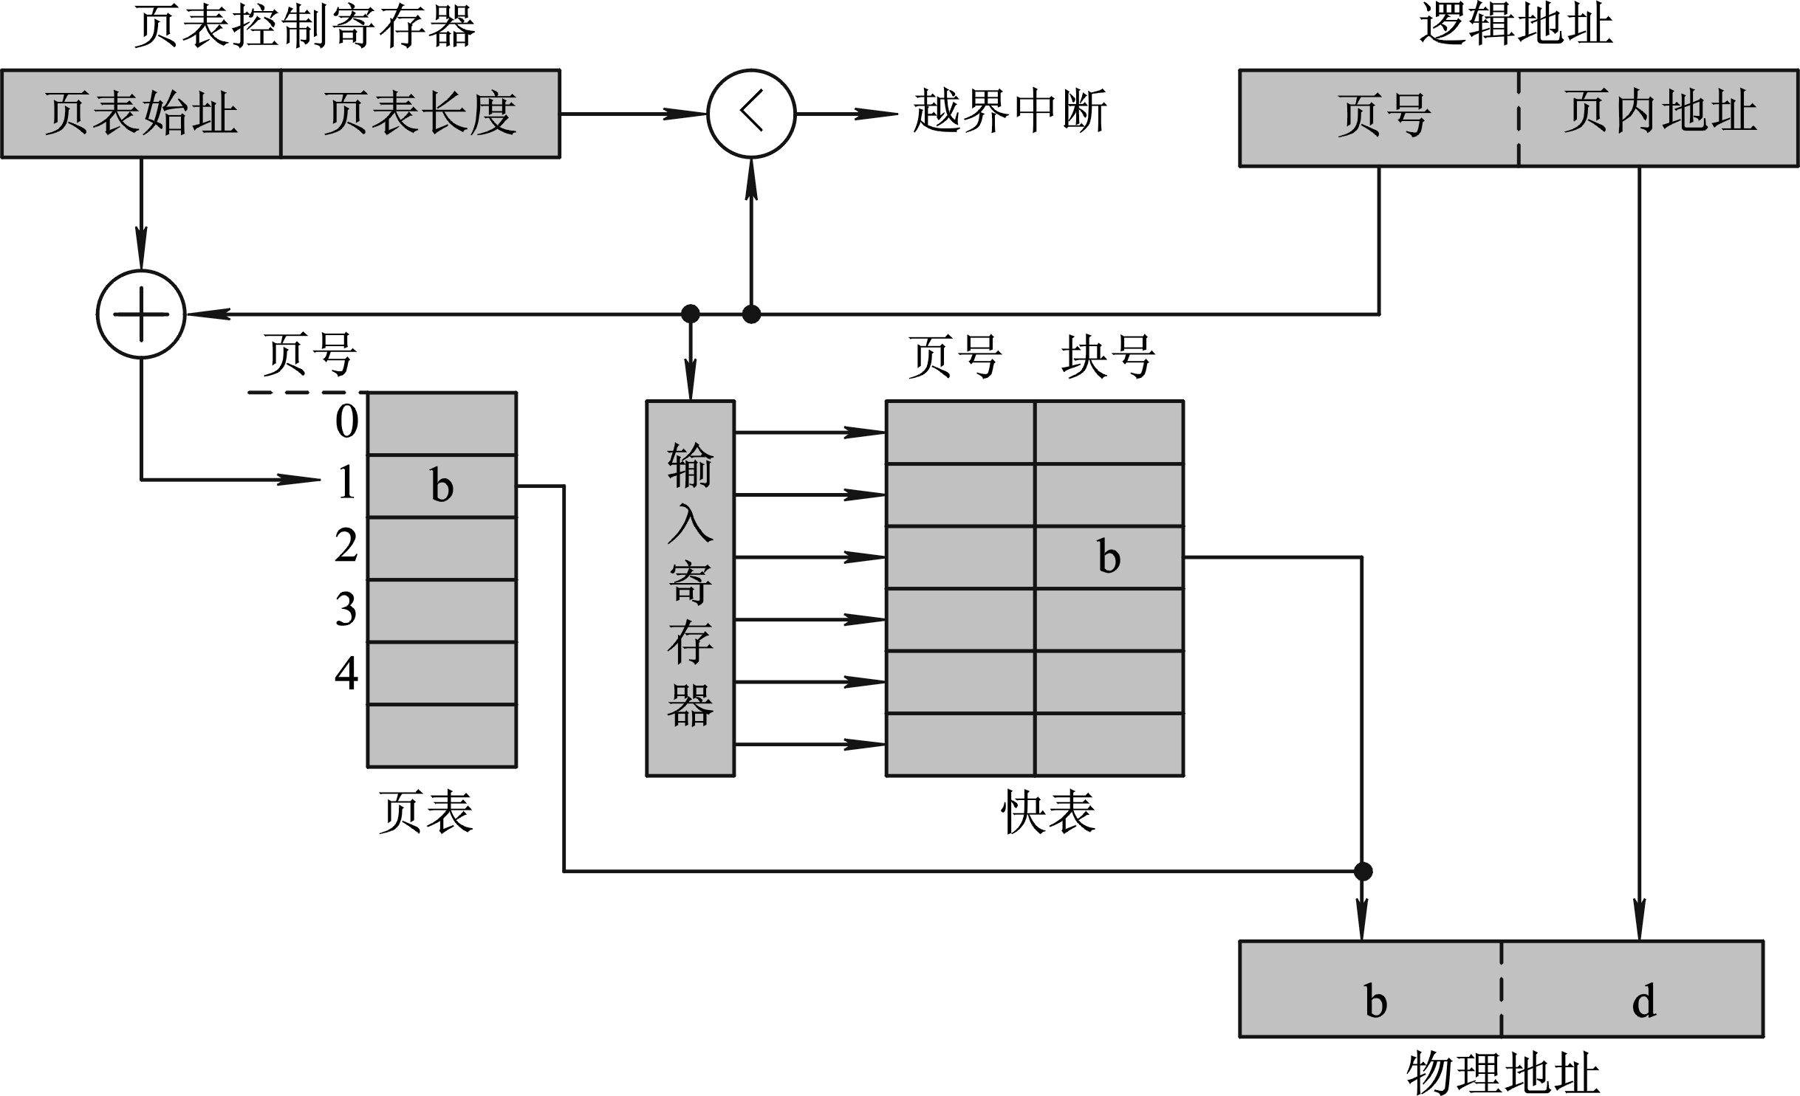
分页存储管理的地址转换与存储保护
具有快表的地址转换示意图：

Slide 122
分页存储管理的地址转换与存储保护
3. 页的共享和保护
（1）页的共享
数据共享：允许不同的程序对共享的数据页使用不同的页号，只要让各自页表中有关表项指向共享信息的物理块即可；
程序共享：必须把共享的程序安排到所有共享它的程序地址空间具有相同页号的页中,否则地址转换将出现问题。
（2）页的保护
逻辑地址转换成物理地址时的保护：通过页号与页表长度的比较防止地址越界；
对共享信息的保护：通常是在页表中增加一些标志位来设置存取控制字段，一般设置只读、读写、读和执行等权限；如果某进程试图去执行一个只允许读的内存物理块，系统就会发出访问性中断。

Slide 123
4.4 分页存储管理
4.4.3 两级页表和多级页表
现代计算机已普遍使用32位或64位逻辑地址，可以支持2³²B～2⁶⁴B容量的逻辑地址空间。这样，采用分页存储管理时页表会相当大，在内存中找到一个连续空间来存放页表就不容易了。例如，对2³²B的逻辑地址空间来说，如果页的大小为4KB（2¹²B）则页表项达1M个，如果每个页表项仅占用1B，则每个进程的页表要占用1MB的连续内存空间，这显然是不现实的。为了减少页表所占用的连续内存空间，一个简单的解决方法是使用两级或多级分页方法，即将页表再进行分页。

Slide 124
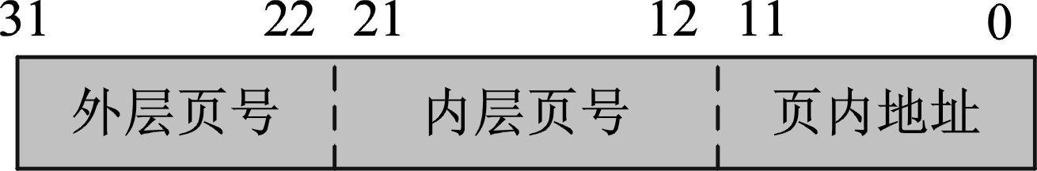
两级页表和多级页表
1. 两级页表
为了将一个大页表存放在内存中，可以考虑先对页表进行分页，然后把页表分页后形成的各个页（称为页表分页）分别存储在内存中不一定相邻的物理块中。由于各个页表分页以离散方式存放，为了将它们组织起来，可以以页表分页为单位建立更高一级索引，该索引称为外层页表。每个页表分页在外层页表中有一个外层页表项，它记录了对应页表分页在内存中所存放的物理块号。引入外层页表后，分页存储管理就建立在两级页表的基础上，这时进程的逻辑地址可以通过外层页号、内层页号、页内地址来描述。

Slide 125
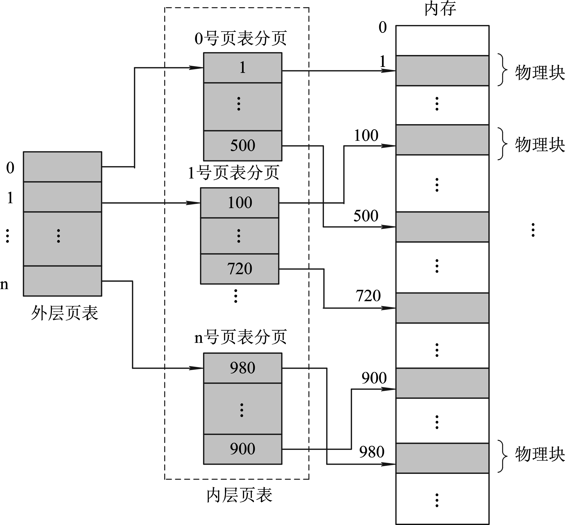
两级页表和多级页表
两级页表及其关系：

Slide 126
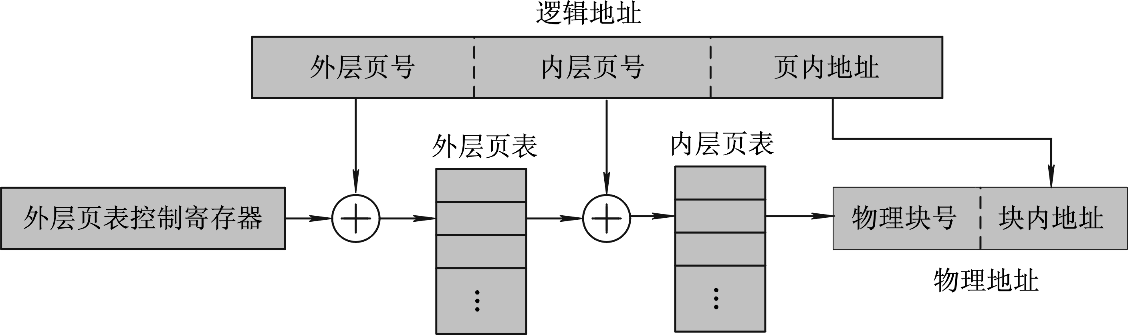
两级页表和多级页表
具有两级页表的地址转换过程
地址转换机构首先从外层页表控制寄存器中取出外层页表在内存中的起始地址，以进程逻辑地址中的外层页号检索外层页表，找到指定内层页表（页表分页）在内存中的起始地址；然后在内层页表中按内层页号找到指定的页表项，而该页表项则给出了要访问页在内存中的物理块号；最后，将该物理块号与逻辑地址中的页内地址进行拼接就形成了真正要访问的内存物理地址。

Slide 127
两级页表和多级页表
2. 多级页表
采用多级页表的原理是对外层页表再进行分页，将外层页表的不同分页以离散分配方式装入到内存不同位置的物理块中，再利用第2级的外层页表来映射它们之间的对应关系，这样逐级进行分页，直至到最终映射到物理块为止。
3.倒置页表
一般页表的表项是按页号进行排序，页表项中的内容是物理块号，而倒置页表则是为每一个物理块设置一个页表项，并按物理块号排序，页表项的内容是页号及其隶属进程的标识符。在利用倒置页表进行地址转换时，则根据进程标识符和页号去检索倒置页表，

Slide 128
4.4 分页存储管理
4.4.4 内存物理块的分配与回收
为了实现内存物理块的分配与回收，系统设置了一张请求表和一张内存分配表。
请求表：用来确定作业或进程的各页在内存中的实际对应位置，它包括以下信息：进程号、请求页数、页表始址、页表长度、状态（已分配、未分配）等。
内存分配表：用来记录内存空间中物理块的分配情况和空闲物理块的总数，并可以通过前面介绍的位示图或空闲链等方法来实现。
系统为进程分配内存空间步骤：（1）查找请求表，根据请求表中该进程的页数查找内存分配表，是否有足够的空闲物理块；（2）有则先为该进程建立一个页表，同时在请求表中填写页表始址、页表长度、以及状态等相关信息；（3）根据具体的查找算法找出用于分配的空闲物理块并把它们分配给该进程，同时将该进程各个页与物理块的对应关系填入该进程的页表中；否则，此次内存空间分配失败。

Slide 129
4.4 分页存储管理
  32位地址空间+ 4K页面+1B页表项
  ⇒每个进程的页表要占用1MB连续内存空间
  不现实！！！
  多级页表
        将页表进行分页，与物理块大小相同，在内存中离散存储，位这些页表再建立一张页表，即外层页表。每个页表项中记录页表页的物理块号。

Slide 130
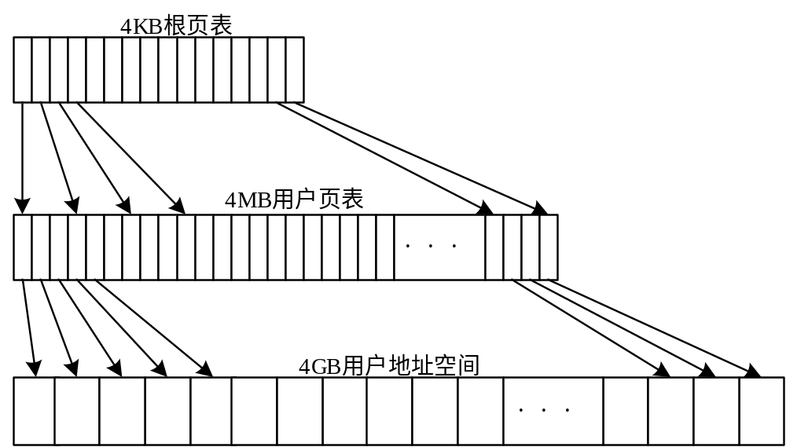
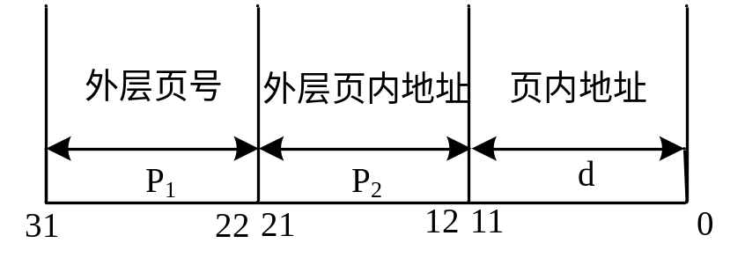
4.4 分页存储管理
  32位地址的二级页表示例
        页面大小4KB，页内地址12位
        假设每个页表项4B，则每页中包含2¹⁰个页表项，外层页内地址和外层页号均为10位

Slide 131
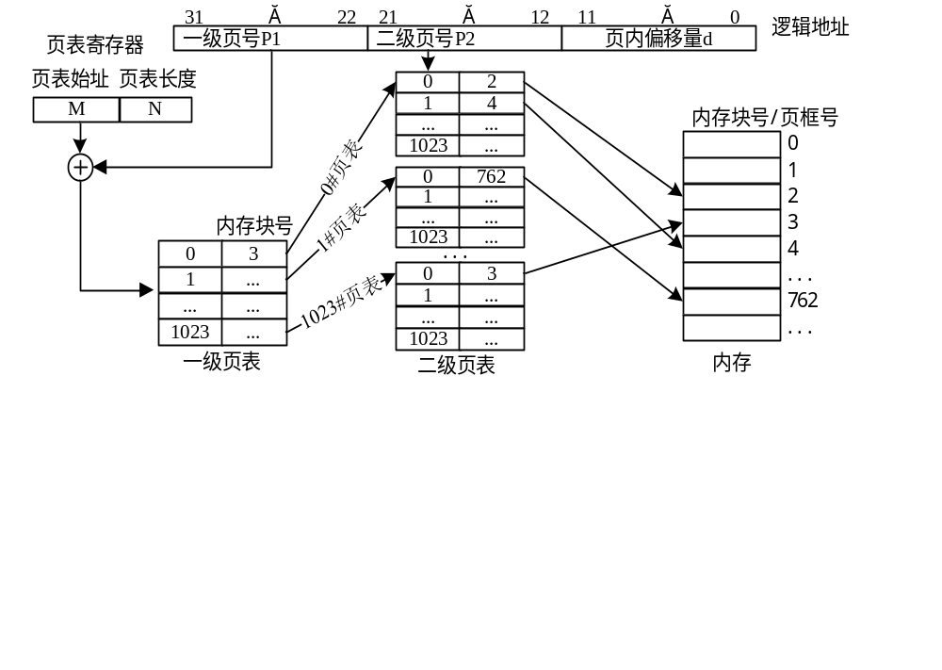
4.4 分页存储管理
  二级页表的地址变换机构

Slide 132
内存物理块的分配与回收
系统在回收某个物理块时只需访问页表，并将回收页对应的物理块号从页表中删除并更新内存分配表即可。
分页存储管理总结：
（1）优点：分页存储管理并不要求各个页之间连续存储，实现了离散存储并可以避免外部碎片，为以后实现程序的“部分装入、部分对换”奠定了基础。
（2）缺点：① 当内存和程序都很大时，通过位示图和页表来记录内存使用情况和每个程序内存分配情况会使位示图和页表占用较大的存储空间；② 分页存储管理方法要求有相应的硬件支持，如需要地址转换机构和快表等，增加了计算机的成本和系统的开销；③ 分页存储管理虽然消除了外部碎片，但页内的内部碎片依然存在；④ 分页破坏了程序的完整性，这给程序的共享、动态链接等技术的实现带来了困难。

Slide 133
4.5 分段存储管理
思路：存储管理从固定分区分配发展到可变分区分配，再发展到分页存储管理，主要是为了提高内存空间的利用率。
但从用户角度看，以上几种管理方式都存在局限性，难以满足用户在编程和使用上的多方面需求。如在分页存储管理方式中，程序的逻辑地址空间是一维线性的，虽然可以将程序划分为若干页，但页与程序之间并不存在逻辑关系，也就很难以模块为单位来对程序进行分配、共享和保护。事实上，程序大多采用分段结构，若能以段为单位为程序离散分配内存空间，则可满足用户多方面的需求，由此导致了分段存储管理的出现。

Slide 134
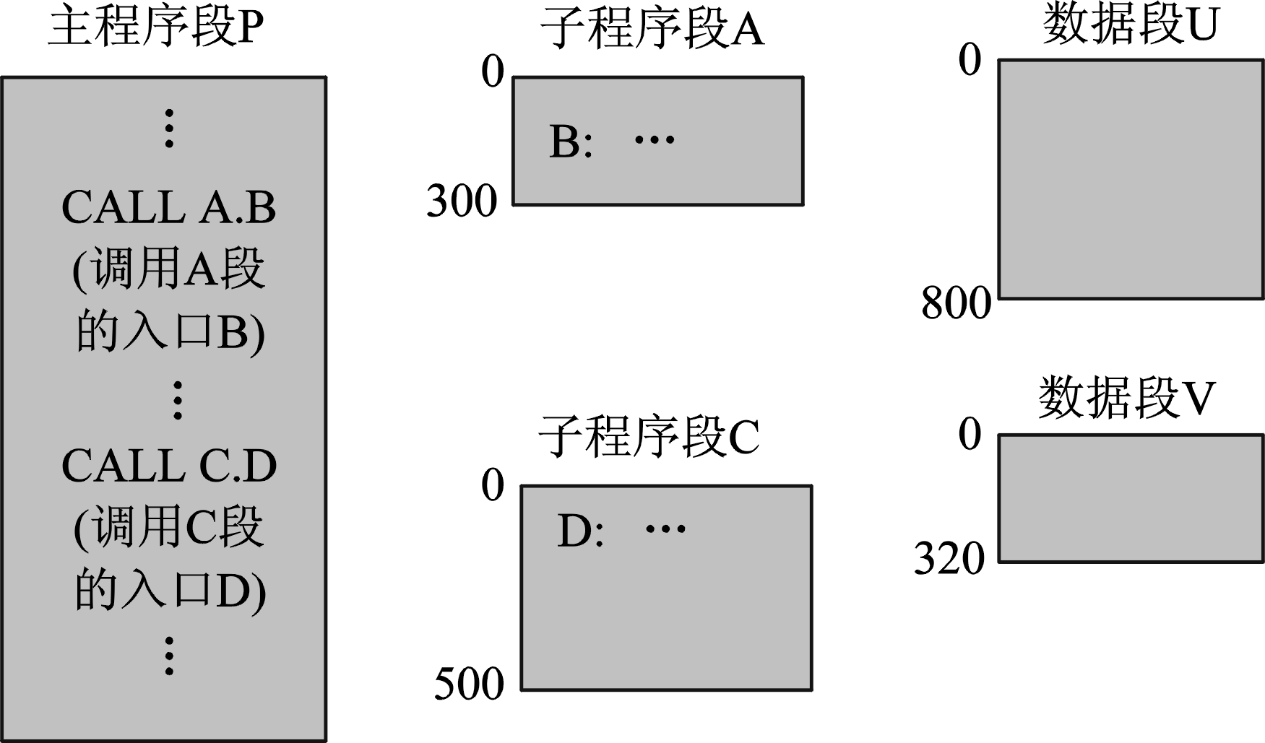
4.5 分段存储管理
4.5.1 分段存储管理的基本原理
程序大多采用分段结构，一个程序可以由主程序段、子程序段和数据段等组成，每个段都从逻辑地址0开始编制，有各自的名字和长度并实现不同的功能，整个程序的所有段则构成了二维地址空间。
分段存储管理方式----以段为单位为程序离散分配内存空间，

Slide 135
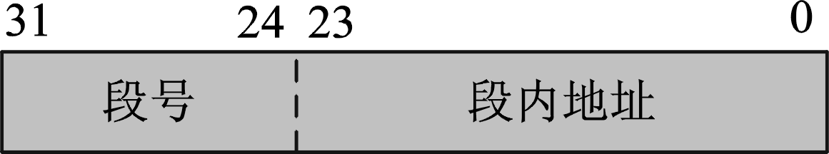
分段存储管理的基本原理
1. 实现原理
在为程序分配内存时，允许以段为单位将程序离散地装入不相邻的内存空间中，每一个段本身都是一组逻辑意义完整的信息集合，并要在内存占用一段连续的区域，系统通过地址转换机构将段的逻辑地址转换为实际的内存物理地址，使程序能够顺利执行。
2. 逻辑地址结构
如下图所示的地址结构中，一个程序最多允许256（2⁸）个段，每个段的长度为16MB（2²⁴）。

Slide 136
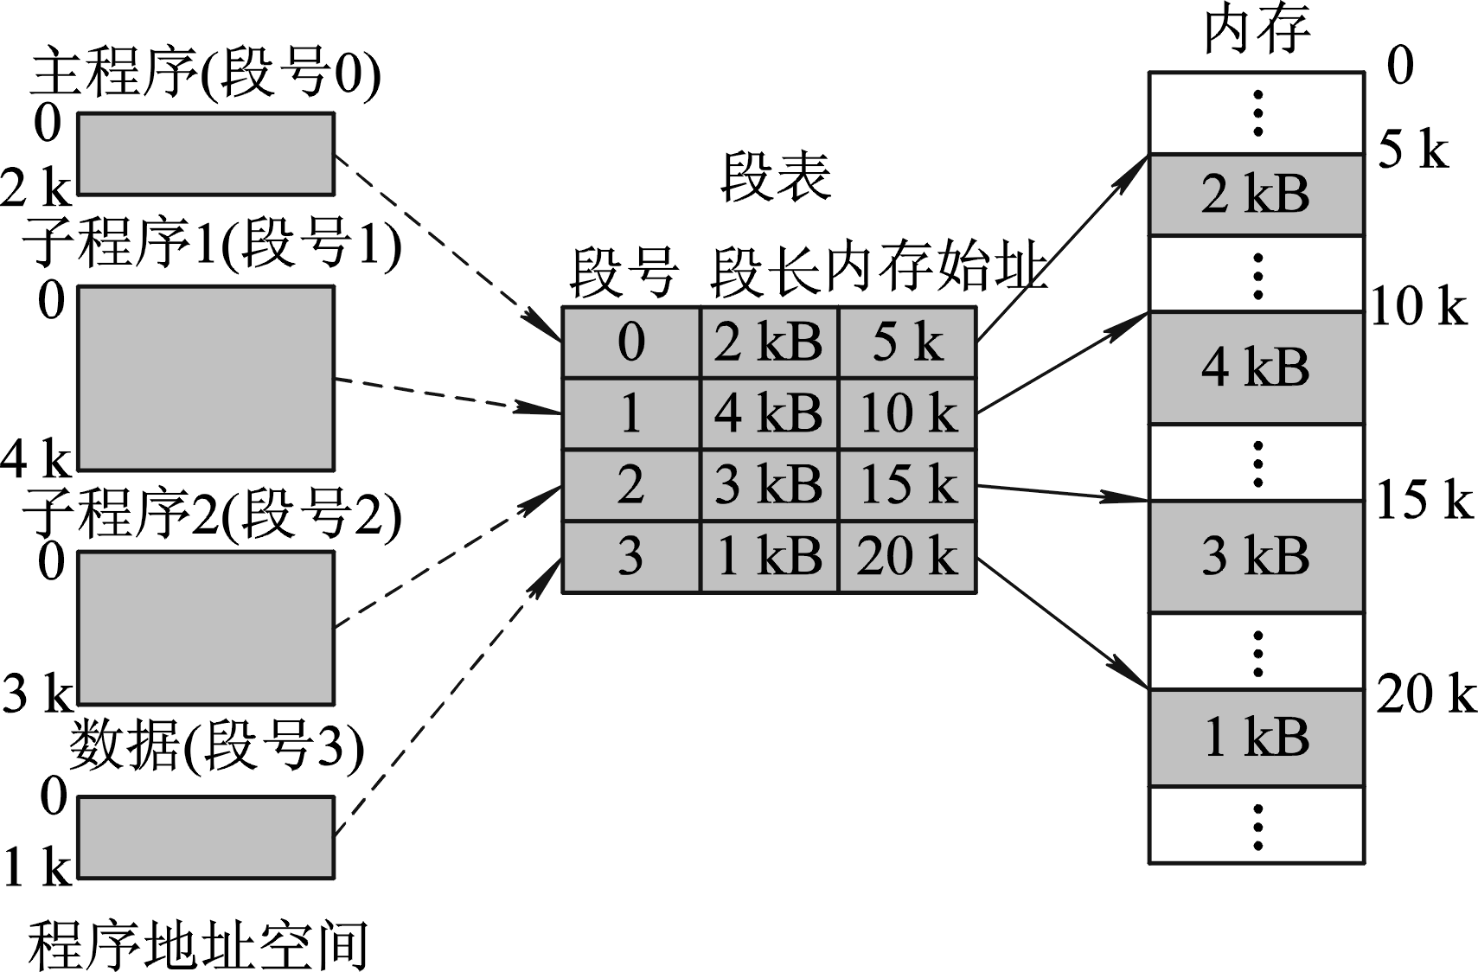
分段存储管理的基本原理
3. 段表
在分段存储管理中，程序的各段以离散分配方式装入到内存中各不相
邻的空闲分区，而每个段在该分区中是连续的。
系统为每个程序建立了一张段表，以实现将二维逻辑地址转换为一维
物理地址。程序的每个段在段表中占有一个表项，该表项记录了该段的
段号（段名）、
该段在内存中的
起始地址以及该
段的长度等信息。

Slide 137
分段存储管理的基本原理
  段表示例
500K
3
0
1
2
3
460K
420K
1
360K
  一个进程需要记录多个基址…
330K
0
段号
基址
长度
进程段表
0
180K
150K
1
360K
60K
180K
2
2
70K
110K
3
460K
40K
70K
  仍有内存分区表，内存分配算法等等
0K

Slide 138

4.5 分段存储管理
4.5.2 分段存储管理的地址转换与存储保护
1. 地址转换
先通过段表控制寄存器中存放的段表始址找到段表，然后再从段表中找到对应的表项来完成逻辑段与内存物理分区的映射。

Slide 139
4.5 分段存储管理
说明：在地址转换过程中，硬件地址转换机构首先将逻辑地址中的段号与段表控制寄存器中的段表长度（程序中允许的最大段号）进行比较，若段号超过了段表长度，则产生一个段越界中断信号；否则，将段表控制寄存器中的段表始址和逻辑地址中的段号（在段表中又表示段表项的相对位移）相加，找到该段在段表中对应的段表项，并从此段表项中获得该段映射到内存中的起始地址（内存始址）。然后根据逻辑地址中的段内地址是否大于段表项中的段长，来判断是否产生段内地址越界，若大于，则产生地址越界中断信号；若不大于（段内地址未越界），则将已获得的该段在内存中的起始地址（内存始址）与逻辑地址中的段内地址相加，得到要访问的内存物理地址。
注意：在分段存储管理的地址转换过程中，根据所执行指令中的访存地址（逻辑地址）找到要访问的内存物理地址，CPU需要两次访问内存。

Slide 140
地址转换与存储保护
例：在一个分段存储管理系统中，其段表如下左表所示，试求右表中逻辑地址所对应的物理地址。
段号 | 段内地址
0 | 430
1 | 10
2 | 500
3 | 400
4 | 112
5 | 32
段号 | 段长 | 内存起始地址
0 | 500 | 210
1 | 20 | 2350
2 | 90 | 100
3 | 590 | 1350
4 | 95 | 1938
【解答】 （1）640 （2）2360
（3）产生越界中断 （4）1750
（5）产生越界中断 （6）产生越界中断

Slide 141

地址转换与存储保护
2. 分段共享
（1）数据结构
在系统中需要设置共享段表，每个共享段在表中占据一个表项，它记录了为实现该段共享所需的全部信息，包括共享段的段名、段长、状态、内存始址等共享段自身的信息，以及进程名、段号等共享此段的所有进程的相关信息。

Slide 142
地址转换与存储保护
（2）共享段的分配与回收
分配：当一个进程请求使用某共享段时，若该共享段尚未调入内存则为它分配相应的内存空间，并将内存始址填入请求进程的段表中，同时在共享段表的有关表项中填入该共享段的相关信息和调用进程的相关信息，并将count置1。
回收：仅当所有共享段的进程都使用完之后才能进行共享段的内存空间回收，并撤销该共享段在共享段表中的相应表项。

Slide 143
地址转换与存储保护
3. 分段保护
在分段存储管理系统中，实现分段保护常用以下两种方法。
（1）段越界检查。由分段存储管理的地址转换过程可知，在逻辑地址到物理地址的转换过程中要进行两次地址越界检查：第一次是通过段号和段表长度进行比较；第二次是通过段内地址与段长进行比较。只有这两次地址越界检查都通过后，才实施地址转换操作否则发出地址越界中断，这就保证了每个进程只能在属于自己的各内存区间内进行操作或执行。
（2）存取控制检查。可以通过在每个进程的段表中增设存取控制字段，来限制进程对各段操作的权限。一般情况下，进程对分段的操作方式有三种：只允许读、只允许执行和允许读和写。在共享段表中就是通过设置这个存取控制字段，赋予各进程对共享段不同的操作权限。

Slide 144
4.5 分段存储管理
4.5.3 分段存储管理的优缺点
1．分段与分页比较
分段与分页对程序的内存空间都采用离散分配方式；其次，为了实现各自的管理它们都设置了相似的数据结构；最后，在地址转换时都要通过地址转换机构，即分别利用段表或页表来实现地址的转换。在指令执行中，对数据进行操作都需要多次访问内存，且都可以通过设置联想存储器来提高地址转换的速度。
差异：分段是信息的逻辑单位，且分段由源程序的逻辑结构所决定，分段是用户的需要且用户可见，段长可以根据用户需要来确定，段的起始地址可以从任何内存地址开始。在分段方式中，源程序中的逻辑地址（段号、段内地址）经连接装配后仍然保持二维结构。而分页是信息的物理单位，分页是系统管理内存的需要而不是用户的需要，即分页与源程序的逻辑结构无关，且用户也不可见。页长由系统决定，每一页只能从页大小的整数倍地址开始，源程序中的逻辑地址（页号、页内地址）经连接装配后其地址已变成了一维结构。

Slide 145
4.5 分段存储管理
分页和分段的主要区别
分页 分段
信息的物理单位 信息的逻辑单位
出于系统管理的需要 出于用户的需要
大小固定且由系统确定 长度不固定由编译确定
作业地址空间是一维 二维
产生页内碎片 产生外部碎片

Slide 146
4.5 分段存储管理
分段存储管理的优缺点
优点：
（1）信息共享；
（2）动态增长；
（3）动态链接；
（4）便于实现存取访问控制。
缺点：
（1）分段存储管理需要更多的硬件支持，增加了计算机的成本。
（2）分段存储管理在内存空闲区的管理方式上与分区存储管理相同，
存在着碎片（外部碎片）问题。
（3）缺段中断处理以及允许段的动态增长会给系统增加难度和开销。

Slide 147
4.5 分段存储管理
分段系统的共享
  允许若干个进程共享一个或多个段
可重入代码
  是一种允许多个进程同时访问的代码（只读不写）
实例
  有一个多用户系统可同时接４０个用户，都同时执行一个文本编辑程序。如果文本编辑程序含有１６０ＫＢ的代码和４０ＫＢ的数据区，则总共需８ＭＢ的空间来支持４０个用户。如果代码是可重入的，此时内存中只需留一份文本编辑程序的副本，因而所需的内存空间是１７６０ＫB（４０＊４０＋１６０），而不是８ＭＢ。

Slide 148
4.6 段页式存储管理
思路：分页存储管理与分段存储管理在离散分配中各有优点，分段存储管理是基于用户程序结构的存储管理技术，有利于模块化程序设计，便于段的扩充、动态链接、共享和保护，但往往会产生段之间的外部碎片而浪费内存空间。分页存储管理是基于系统存储器结构的存储管理技术，内存利用率高，便于系统管理，可以避免产生外部碎片，但不易实现共享。
如果这两种存储管理方式各取所长，就可形成一种新的存储管理方式——段页式存储管理。这种新的存储管理方式既具有分页存储管理能够有效提高内存利用率的优点，又具有分段存储管理能够很好满足用户需要的长处，显然是一种比较有效的存储管理方式。

Slide 149
4.6 段页式存储管理
4.6.1 段页式存储管理的基本原理
结合了分段存储管理和分页存储管理的优点，在为程序分配内存空间时，采用的是“各段之间按分段存储管理进行，每个段的内部则按分页存储管理进行分配”。
首先根据程序自身的逻辑结构，运用分段存储管理的思想把程序的逻辑地址空间划分为若干个段，每个段有各自的段名或段号；然后，再运用分页存储管理的思想，在每个段内按固定大小将该段划分为不同的页，每个段内的所有页从0开始依次编号。内存空间也划分成与页大小相等的物理块，并对内存中所有物理块从0开始依次编号。在为程序分配内存空间时，允许以页为单位一次性将一个程序中每个段的所有页装入内存中若干不相邻的物理块中。

Slide 150

段页式存储管理的基本原理
1. 逻辑地址结构
假定逻辑地址长度为32位，若段号占8位，段内页号占12位，页内地址占12位，则一个程序最多允许有256（2⁸）个段，每段最多允许4096（2¹²）个页，每页的大小为4KB（2¹²）。
2. 数据结构
（1）段表。系统为每个程序建立一张段表，程序的每个段在段表中有一个段表项。
（2）页表。系统为程序中的每一个段都建立一张页表，一个段中的每个页在该段的页表中都有一个页表项。

Slide 151
4.6 段页式存储管理
4.6.2 段页式存储管理的地址转换与特点
1. 地址转换
硬件地址转换机构首先将逻辑地址中的段号与段表控制寄存器中的段表长度（程序中允许的最大段号）进行比较，若段号大于段表长度，则产生段越界中断；否则未越界，这时将段表控制寄存器中的段表始址和逻辑地址中的段号（表示段表项的相对位移）相加，获得该段号所对应的段表项在段表中的位置，找到该段表项后，从中获得该段的页表在内存中存放的起始地址（页表始址）和页表长度。若逻辑地址中的段内页号（页号）大于该段表项中的页表长度（该段所允许的最大页号），则产生页越界中断；否则，将该段表项中的页表始址和逻辑地址中的段内页号（页表项的相对位移）相加，获得该段的页表中该页号（段内页号）对应的页表项位置，并从此页表项中获得该页号所映射的内存物理块号，最后将此物理块号和逻辑地址中的页内地址拼接（由物理块号替换逻辑地址中的段内页号而页内地址不变），形成要访问的内存物理地址。

Slide 152

段页式存储管理的地址转换与特点
段页式存储管理的地址转换过程

Slide 153
段页式存储管理的地址转换与特点
注意： 对段页式存储管理而言，要完成对内存中某个数据的访问，至少要访问内存三次：第一次访问内存是根据段表控制寄存器中的段表始址与逻辑地址中的段号（段表项的相对位移）之和在内存中查找程序的段表，找到该段号对应的段表项，并在此段表项中找到该段号所对应的页表在内存中的起始地址（页表始址）；第二次访问内存是根据页表始址与逻辑地址中的段内页号之和到内存中访问页表，找到对应的页表项，并从此页表项中找到该页号（段内页号）映射的物理块号，并将该物理块号与逻辑地址中的页内地址拼接，形成要访问的内存物理地址；第三次才是根据这个内存物理地址去访问该地址中存放的数据。显然，内存访问次数的增加会使计算机的运行速度受到很大的影响。

Slide 154

段页式存储管理的地址转换与特点
例：下图给出了一种段页式管理配置方案，一页的大小为1KB，根据地址转换过程，求出逻辑地址所对应的物理地址。
14×1024+237=14573

Slide 155
段页式存储管理的地址转换与特点
2. 段页式存储管理的优缺点
优点：
（1）因为以页为单位分配内存所以无紧凑问题，也不存在外部碎片。
（2）便于处理变化的数据结构，段可以动态增长。
（3）便于共享，只需将程序的段表中相应表项指向该共享段在内存中的页表始址即可。
（4）因具有段的特点，所以便于提供动态链接。
（5）因具有段的特点，所以便于控制存取访问。
缺点：
（1）增加了硬件成本，需要更多的硬件支持。
（2）增加了系统开销和软件复杂性，如地址重定位过程需多次访问内存。
（3）空间浪费比分页管理多，程序各段的最后一页都有可能浪费一部分空间（仍然存在内部碎片），另外段表和页表所占的空间都比分页管理和分段管理多。

Slide 156
4.7 虚拟存储管理
问题的提出：
前面介绍的各种存储管理方式都有一个共同的特点，即程序运行时必须先将该程序和数据一次性全部装入内存。当程序和数据的大小超出内存可用空间大小时，就无法装入内存，即该程序不能运行。此外，也存在着多个程序（进程）需要并发运行，却因内存容量不足只能装入部分程序投入运行，而未装入的其他程序只好驻留在外存等待的情况。为了解决内存不足的问题，可从物理上增加内存容量，但由于受多方面因素的制约，不可能在系统中无限制地扩大物理内存。于是就提出了这样一个问题：在一个程序（进程）未全部装入内存的情况下能否正常运行呢？由此产生了虚拟存储管理。

Slide 157
4.7 虚拟存储管理
连续分配方式存在的问题：
如果采用连续分配方式为进程分配内存空间，即使一个进程的程序和数据可以分多次装入内存，但是连续分配方式要求进程在内存空间中的地址必须是连续的，因此在为进程分配内存空间时，必须按其逻辑地址大小一次性为其分配足够的连续内存空间。在这种情况下，若不将整个进程的程序和数据一次性装入内存，就会造成在某一时间段为该进程分配的部分内存空间处于空闲状态，且受连续分配方式的制约，这部分空闲的内存空间又无法分配给其他进程使用，于是造成了内存资源的严重浪费，同时也不可能从逻辑上对内存容量进行扩充。基于上述理由可以得出这样一个结论：要想实现虚拟存储器，就必须采用建立在离散分配基础上的存储管理方式。
虚拟存储器是指内存采取离散方式分配，自动实现进程在内外存之间的部分装入和部分对换，仅将进程的一部分程序和数据装入内存即可运行的存储器。

Slide 158
4.7 虚拟存储管理
4.7.1 虚拟存储器的概念
一次性：指进程在执行前必须将它所有的程序和数据全部装入内存。
驻留性：指程序和数据一旦装入内存后就一直在内存中存放，直到进程运行结束。
时间局部性：如果程序中某条指令一旦执行，则不久的将来该指令可能会再次执行；如果某个存储单元被访问，则不久以后该存储单元可能再次被访问。产生时间局部性的典型原因是在程序中存在着大量的循环操作。
空间局部性：一旦程序访问了某个存储单元，则在不久的将来，与该存储单元邻近的那些存储单元也最有可能被访问；即程序在一段时间内所访问的地址可能集中在一定的范围内。
虚拟存储器：具有自动实现部分装入和部分对换的功能，仅将进程的一部分装入内存即可运行；从逻辑上讲，是对内存容量进行扩充的一种虚拟的存储器系统。
虚拟存储器的逻辑容量由内存和外存容量之和决定，其运行速度接近于内存速度，而存储信息的成本接近于外存。

Slide 159
虚拟存储器的概念
实现虚拟存储器应具备的条件：
（1）能够完成虚拟地址到物理地址的转换。为了实现虚拟存储器，就必须完成虚拟地址到内存物理地址的重定位。
（2）实际内存空间。内存空间是构成虚拟存储空间的基础。所以内存空间越大所构成的虚拟存储器的运行速度也就越快。
（3）外存交换区。在内、外存之间交换的程序和数据,实现从逻辑上扩大内存空间.
（4）换进、换出机制。表现为中断请求机构、淘汰算法及换入、换出软件。

Slide 160
虚拟存储器的概念
虚拟存储器的特征：
（1）离散性：在内存分配时，采用离散分配方式，它是虚拟存储器最本质的特征。
（2）多次性：一个进程运行时，只装入一部分程序和数据到内存，在运行过程中再根据需要逐次装入其余的程序和数据。多次性是虚拟存储器最重要的特征。
（3）对换性：允许在进程运行过程中，将那些暂时不用的程序和数据，由内存调出至外存的交换区以腾出内存空间，当需要时，再由外存调入内存。
（4）虚拟性：从逻辑上扩充了内存的容量，使用户能够使用比实际物理内存更大的逻辑地址空间，但它并非真实存在。

Slide 161
4.7 虚拟存储管理
4.7.2 请求分页存储管理
请求分页存储管理是在分页存储管理的基础上，增加了请求调页功能和页置换功能所形成的页式虚拟存储管理。这样，就无须将一个进程的所有页（全部程序和数据）装入内存就可以运行，当需要不在内存中的页时，再通过请求调页功能将需要的页调入内存，从而可以在内存中装入更多的进程并发执行，提高系统的效率和内存的使用率。
1. 请求分页存储管理中的页表机制
请求分页存储管理把程序划分为大小相等的若干页，称为虚页；
把内存划分成与页大小相同的若干块，称为实块（物理块）。
在进程（程序）的页表中增加一些相关的字段，来实现对页调入调出的管理：

Slide 162

请求分页存储管理
2. 缺页中断机构
在请求分页存储管理中，当中断位反映出进程当前欲访问的页不在内存时（1表示该页在内存，0表示该页不在内存），就产生一次缺页中断。系统收到缺页中断信号后就立即执行相应的缺页中断处理程序。
特点：（1）缺页中断的产生和处理（中
断的响应）出现在一条指令的执行期内。
（2）程序运行过程中，一条指令的执行
期间内可能会产生多次缺页中断。
例：右图中，指令自身位于两个页上，指
令操作的对象也横跨了4个页，则在该指令
的执行期间就可能产生6次缺页中断。

Slide 163
请求分页存储管理
缺页中断说明
当进程执行中发生缺页中断时，系统将进程所需的页从外存调入内存要花费一定的时间。为了提高CPU的利用率，系统此时应将产生缺页的进程放入进程阻塞队列，然后进程调度程序调度另一就绪进程运行。产生缺页中断时，可以通过加锁方式对被中断进程所占用的内存物理块实施保护，以免被其他进程占用而导致系统混乱。当缺页中断处理程序处理完成（进程所需要的页被装入内存）后，再唤醒这个因缺页被阻塞的进程，并将其放入进程就绪队列，等待进程调度程序的下一次调度。而缺页中断的进程被再次调度运行时，则重新执行刚发生缺页中断的那条指令（该指令的执行因缺页中断并未完成），并由此向下继续运行。

Slide 164

请求分页存储管理
3. 地址转换

Slide 165
请求分页存储管理
地址转换说明：根据当前执行指令中的访存地址（逻辑地址），按照该逻辑地址中的页号到快表中查找相应的页表项，若找到（该页一定在内存中），就将该页表项中给出的物理块号和逻辑地址中的页内地址进行拼接，得到要访问的内存物理地址，并修改该页表项中的访问位。如果当前执行的这条指令是写指令，则还需要修改该页表项中的修改位。若在快表中未找到所需的页表项，则需要访问内存中的页表，并根据页表中对应页表项的中断位（状态位），来判断此次访问的页是否已在内存中。若该页已在内存中，则将该页的相关信息填入快表（若快表已满，则还需按某种置换算法将快表中某一页表项淘汰），同时将从页表项中获得的物理块号和逻辑地址中的页内地址进行拼接，得到要访问的内存物理地址，并根据需要修改该页表项中的访问位和修改位。若由该页表项中的中断位得知本次访问的页不在内存中，则产生一次缺页中断，由系统根据页表内该页表项中的外存地址，将该页由外存调入内存，若此时内存中已无空闲的物理块可用，则系统根据某种置换算法淘汰内存中的某页（回收淘汰页所占用的物理块），以腾出内存空间装入该页，且同时修改该页对应的页表项，并将该页表项信息填入快表，然后将页表项中的物理块号和逻辑地址中的页内地址拼接成要访问的内存物理地址。

Slide 166
请求分页存储管理
4. 页置换算法
（1）最佳置换算法：所选择的置换页是那些将来不会被访问的页，或者是在最长时间后才被访问的页，即置换该页不会造成刚将此页置换出内存又要立即把它再置换回内存的情况出现。可获得最低缺页中断率，性能最好。
（2）先进先出算法 ：总是淘汰最先进入内存的页，即选择在内存中驻留时间最久的页予以淘汰。该算法实现简单，性能较差。
（3）最近最久未使用算法：根据某页调入内存后的使用情况来确定该页的调出。由于无法预测各页将来的使用情况，则只能利用“最近的过去”作为“最近的将来”的一种近似。如果某页最近被访问了，则不久之后还可能被访问；反之，如果某页在最近的过去有很长一段时间未被访问，则在最近的将来这一段时间内该页也可能不会被访问。也就是说，LRU算法是根据前面页的使用历史来决定未来页的使用。

Slide 167
请求分页存储管理
例：在某个请求分页系统中，某程序在一个时间段内有如下的地址访问：12、351、190、90、430、30、550（以上数字为虚拟的逻辑地址）。假定内存中每个物理块的大小为100B，系统分配给该程序的内存物理块为3块。回答下列问题：
（1）对本题的地址访问序列，给出其页的走向。
（2）设程序开始运行时已经装入第0页，在先进先出算法和最近最久未使用（LRU）算法下，分别给出每次访问时该程序内存页的使用情况，并计算出缺页中断次数和缺页率。

Slide 168
请求分页存储管理
表4.6 按先进先出算法进行页置换（1）
按先进先出算法进行页置换
页访问序列 | 4 | 3 | 2 | 1 | 4 | 3 | 5 | 4 | 3 | 2 | 1 | 5
内存块数=3 | 4 | 3 | 2 | 1 | 4 | 3 | 5 | 5 | 5 | 2 | 1 | 1
 |  | 4 | 3 | 2 | 1 | 4 | 3 | 3 | 3 | 5 | 2 | 2
 |  |  | 4 | 3 | 2 | 1 | 4 | 4 | 4 | 3 | 5 | 5
缺页 | √ | √ | √ | √ | √ | √ | √ |  |  | √ | √
置换 |  |  |  | √ | √ | √ | √ |  |  | √ | √
按最近最久未使用算法进行页置换
页访问序列 | 4 | 3 | 2 | 1 | 4 | 3 | 5 | 4 | 3 | 2 | 1 | 5
内存块数=3 | 4 | 3 | 2 | 1 | 4 | 3 | 5 | 4 | 3 | 2 | 1 | 5
 |  | 4 | 3 | 2 | 1 | 4 | 3 | 5 | 4 | 3 | 2 | 1
 |  |  | 4 | 3 | 2 | 1 | 4 | 3 | 5 | 4 | 3 | 2
缺页 | √ | √ | √ | √ | √ | √ | √ |  |  | √ | √ | √
置换 |  |  |  | √ | √ | √ | √ |  |  | √ | √ | √

Slide 169
请求分页存储管理
为完全实现LRU，需要在内存中维护一个由所有页组成的链表，最近使用最多的页在表头，最近最久未使用的页在表尾，并且每次访问内存时都必须更新该链表，这无疑会增大系统的开销。所以在具体实现中，一般都是采用该算法的近似算法：
（1） 最不经常使用（LFU）算法。在需要淘汰一个页时，首先淘汰截止目前时间访问次数最少的那个页。该算法实现比较简单，在页表项中增设一个访问计数器就可以解决问题。具体方法是当某个页被访问一次时，该计数器加1；在发生缺页中断需要从内存中淘汰一个页时，就根据访问计数器的值，淘汰值最小的那个页，同时将所有的计数器清0。
（2） 最近没有使用（NRU）算法。在需要淘汰一个页时，从那些最近一个时间段内未被访问的页中随机选择一个页淘汰。该算法只需在页表中为每个页增设一个访问位就可以实现。当某个页被访问时，该页对应页表项中的访问位置1，而系统对页表中所有页表项的访问位定时清0，当系统需要淘汰某个页时，就从当前访问位为0的页中随机选择一个页将其淘汰。

Slide 170
请求分页存储管理
5. 页分配和页置换策略
页分配策略：
在请求分页存储管理方式中，系统允许在内存中同时装入多个进程，在为进程分配物理块时，可以采用以下两种页分配策略：
（1）固定分配。指系统在创建进程时，根据进程的类型或用户的需求，为进程分配固定数目的物理块。分配物理块的数量要保证进程能够正常运行，且在进程的整个运行期间不再改变。采用固定分配策略时，既可以根据进程的数量或进程的大小，按平均或按比例分配内存中的所有物理块，也可以将进程的大小和优先级结合起来决定物理块的分配。
（2）可变分配。指先为进程分配一定数量的物理块，在进程运行过程中，若出现缺页，再为该进程追加分配物理块。要实现这种分配策略，系统必须预留一个空闲物理块队列。系统在进程运行过程中会根据其缺页情况，从空闲物理块队列中取出相应数量的物理块追加分配给该进程，直到空闲物理块队列变空。

Slide 171
请求分页存储管理
页置换策略：
在产生缺页中断时，系统会把进程运行所需要的页由外存调入内存，但如果此时的内存物理块已经分配完，就必须选择一个在内存中的页予以淘汰，以便释放其占有的物理块，并将其分配给需要调入内存的页。进行页置换时可采用以下两种策略。
（1）全局置换。当一个进程产生缺页中断时，系统从内存中的所有页中选择一个予以淘汰，同时把所缺的页调入内存。
（2）局部置换。当一个进程产生缺页中断时，系统只从该进程在内存的页中选择一个予以淘汰，同时把所缺的页调入内存。

Slide 172
请求分页存储管理
不同页分配策略与不同页置换策略结合就形成了以下实用可行的策略：
（1）固定分配局部置换。系统为进程分配一定的物理块，需要进行页置换时，只能从该进程已分配了物理块的页中选择一个予以淘汰，然后再将该淘汰页所使用的物理块分配给需要调入的页，以确保分配给该进程的物理块数在进程运行期间保持不变。
（2）可变分配全局置换。每个进程首先从系统中获得一定数量的物理块，同时系统预留一个空闲物理块队列。当某个进程产生缺页中断时，系统就从空闲物理块队列中取出一个物理块分配给该进程。只要空闲物理块队列中的物理块尚未分配完，产生缺页中断的进程就可以从这个空闲队列中分到物理块。当空闲物理块队列中的物理块分配完后，若再产生缺页中断，系统就从内存所有页中选择一个页予以淘汰，用来满足缺页需求。
（3）可变分配局部置换。每个进程首先从系统中获得一定数量的物理块，同时系统预留一个空闲物理块队列。当某个进程产生缺页中断时，系统从该进程已分配了物理块的页中选择一个予以淘汰，再将该淘汰页所使用的物理块分配给需要调入的页。仅当某个进程的缺页率高到一定程度时，系统才从空闲物理块队列中取出若干个物理块分配给该进程使用，使得该进程的缺页率降低到某个适当的程度。

Slide 173
请求分页存储管理
6. 页调入策略
请求分页存储管理中，页调入有以下两种策略：
（1）预调页策略。在进程运行前或运行过程中，将不久将要访问的页预先调入内存。这种页调入方法如果对执行的页走向预测比较准确，将获得较好的效果，但由于这是一种基于局部性原理的预测，如果预调入内存中的页大多数在较长时间内都不会被访问，则预调页策略的效果就差。目前所使用的预调页策略的成功率大约为50%，一般只有在进程首次调页时使用。
（2）请求调页策略。进程在运行过程中当要访问的页不在内存时，通过发出缺页中断由系统将所缺的页调入内存。由于通过请求调页策略所调入内存的页一定会被访问（因需要才调入），而且请求调页策略比较容易实现，因此目前大多数请求分页的虚拟存储器系统都采用这种策略。但是这种调页策略是通过缺页中断来实现的，这不仅增加了磁盘I/O的启动次数，而且需要花费较大的系统开销。

Slide 174
请求分页存储管理
7. 抖动现象的消除
请求分页管理中每个进程只能分配到所需内存的一部分，因此经常需要进行页置换，这就是抖动产生的原因。预防抖动的方法主要有以下4种：
（1）采取局部置换策略。当某个进程产生缺页时，仅在系统分配给它的物理块范围内置换，不允许从其他进程那里获得新的物理块。这样，即使有某个进程发生了抖动，也不会导致其他进程产生抖动。
（2）在作业调度中引入工作集算法。即在作业调度程序从外存向内存调入新的程序（创建新的进程）之前，必须检查每个进程在内存的驻留集是否足够大，足够大时才允许从外存调入新的程序到内存。
（3）使用P.Denning于1980年提出的L=S准则来调整多道程序的个数，使此时的进程产生缺页的平均时间L等于系统处理进程缺页的平均时间S。实践证明，此时CPU利用的最佳。
（4） 挂起若干进程。被挂起的进程一般是选择优先权最低或较低的，或选择一个不很重要但又比较大的进程，或是具有最多剩余执行时间的进程。

Slide 175
请求分页存储管理
8. 请求分页存储管理的优缺点
优点：
（1）不要求进程的程序和数据在内存中连续存放，有效地解决了外部碎片问题。
（2）提供了虚拟存储器，不要求进程中的程序和数据一次性全部装入内存，因此提高了内存的利用率，有利于多道程序的运行。
缺点：
（1）增加了硬件成本。必须有相应的硬件支持，如地址转换机构、缺页中断机构和选择淘汰页等都需要硬件支持。
（2）可能因逻辑地址空间过大或多道程序的个数过多而造成系统抖动现象的产生。
（3）虽然消除了外部碎片，但进程的最后一页还存在内部碎片问题。

Slide 176
4.7 虚拟存储管理
4.7.3 请求分段存储管理
请求分段存储管理是在分段存储管理的基础上，增加了请求分段功能和分段置换功能后形成的一种段式虚拟存储管理。在请求分段存储管理中，进程在运行前并不需要将它的所有分段都装入内存，仅把当前所需的若干个分段装入内存即可启动运行。在进程运行过程中，若需要访问的段不在内存，则产生缺段中断信号，并由系统从外存将该段调入内存。与缺页中断一样，缺段中断处理结束后，还要重新执行刚发生缺段中断的那条指令。

Slide 177
4.7 虚拟存储管理
1．请求分段的段表机制
为了实现段式虚拟存储器，请求分段存储管理对分段存储管理中的段表进行了扩充，增加了一些相关的字段。新增的字段包括访问位、修改位、中断位（状态位）、增补位、存取方式和外存始址等，请求分段存储管理中的段表项结构如下图所示：

Slide 178
4.7 虚拟存储管理
2. 缺段中断处理
当进程运行过程中所要访问的段尚未调入内存，就产生缺段中段信号。一旦某进程产生缺段中断，就会执行缺段中断处理程序进行处理，其处理过程与请求分页系统中的缺页处理过程类似，即系统首先判断内存中是否有一个连续的空闲空间能够装入所缺的段，若有，则直接将该段装入内存，同时修改相关的数据结构；若内存中没有满足需求的一个连续空闲空间，则判断内存中各连续空闲空间的总和是否能满足该段的需求。若能满足，则可以采用紧凑技术将内存中各连续空闲空间进行合并，形成一个大的连续空闲空间，然后再装入该段；若不能满足，就必须根据一定的置换算法将内存中的一个或若干个段淘汰，以便腾出内存空间装入该段，被淘汰的段若在内存中被修改过，还必须将其写回外存。

Slide 179

3.
地址
转换

Slide 180
请求分段存储管理
说明：在地址转换过程中，在段表中查找该段对应的段表项时，若由此段表项中的中断位（状态位）得知该段不在内存中，则发出缺段中断请求。这时，由缺段中断处理程序将该段调入内存。在缺段中断处理中，如果内存中有合适的空闲区能够装入该段，则将该段装入这个空闲区。如果没有合适的空闲区可用，则首先查看内存中所有的空闲区之和是否满足该段的要求，若能满足，则采用紧凑法将这些空闲区拼接出一个满足要求的大空闲区来装入该段；否则，根据内存中各段所对应的段表项中访问位信息（访问的次数或最近有多久未被访问过）及修改位信息（该段调入内存后是否被修改过），按照某种置换算法淘汰内存中的一个或几个段，以腾出内存空间来装入该段（若淘汰的是几个段，则可能需要采用紧凑法将这些段分散使用的内存区拼接出一个满足要求的大空闲区）。当该段已在内存中时，则按分段存储管理中逻辑地址到内存物理地址的转换方法，先访问内存中的段表，找到与该段对应的段表项，从中得到该段在内存中的起始地址（内存始址），然后由这个内存始址加上逻辑地址中的段内地址，就得到要访问的内存物理地址。

Slide 181
请求分段存储管理
4. 分段共享与存储保护
（1）共享段数据结构：用共享段表来记录每一个共享段的段号、段长、内存始址、状态位（是否在内存）等信息，并记录共享此段的每个进程的情况。
其中：
① 共享进程计数器（整型变量count）。记录有多少个进程在共享该段。
② 存取控制。说明不同的进程对该段不同的存取权限。
③ 段号1。对同一个共享段，不同的进程可以使用不同的段号去共享该段。
④ 状态1。该段是否在内存。
⑤ 状态2。该进程是否在内存。

Slide 182
请求分段存储管理
（2）共享段的分配与回收
① 共享段的分配。当某进程第一个请求使用该共享段时，由系统为该共享段分配一个内存空闲区并将其调入该区，同时将该区的起始地址填入该进程段表中该段对应段表项的内存始址栏，并在共享段表中增加一个表项填入有关信息，且使共享进程计数器count加1。
② 共享段的回收。当共享此段的某进程不再需要它时，取消该进程在共享段表中对应的表项，并使共享进程计数器count减1，如果减1后其值为0，则表明此时已经没有进程使用该共享段了，即应将该共享段释放，这时由系统回收该共享段占用的内存空间。

Slide 183
请求分段存储管理
（3）存储保护
请求分段存储管理存储保护的方法有以下两种。
① 越界检查。在进程的段表中存放了每个段的段长，而段表控制寄存器中则存放运行进程的段表长度（最大段号）信息。在执行涉及访存地址的指令时，首先，把指令中逻辑地址里的段号与段表控制寄存器中段表长度进行比较，如果段号大于段表长度则发出地址越界中断；其次，还需检查逻辑地址中的段内地址是否大于进程段表中该段的段长，若是，则产生地址越界中断。从而确保每个进程只在属于自己的各内存区间内进行操作或执行。
② 存取控制检查。在段表的每个表项中均设有存取控制字段，用于规定该段的访问方式。通常设置的访问方式有只读、读写、只执行等。

Slide 184
请求分段存储管理
5. 请求分段存储管理的优缺点
优点：
（1）可提供大容量的虚存
（2）允许动态增加段的长度
（3）允许段的动态增长特性便于处理变化的数据结构，如表格和数据段等
（4）便于段的动态链接
（5）便于实现程序段的共享
（6）便于实现存储保护
缺点：
进行地址转换和实现紧凑操作都要花费CPU的时间；各段还要设立若干表格而占用额外的存储空间。

Slide 185
4.7 虚拟存储管理
请求分段存储管理仍然存在着两个问题：一是一个段的长度不能大于实际的内存容量（每个段必须占用一段连续的内存空间）；二是存在外部碎片问题，当外部碎片影响到内存使用时，必须通过紧凑（移动）技术来拼接外部碎片，且这种移动需要较大的系统开销。
如果在请求分段的基础上，对每个段以页为单位离散分配内存，就避免了外部碎片问题，并且段内的页也不必全部装入内存，按请求分页的方法只装入段中的部分页就可使进程投入运行，那么段的长度大于实际内存容量的问题就得到了解决，这就是请求段页式存储管理的思想。

Slide 186
4.7 虚拟存储管理
4.7.4 请求段页式存储管理
请求段页式存储管理是建立在段页式存储管理基础上的一种段页式虚拟存储管理。
根据段页式存储管理的思想，请求段页式存储管理首先按照程序自身的逻辑结构，将其划分为若干个不同的分段，在每个段内则按页的大小划分为不同的页，内存空间则按照页的大小划分为若干个物理块。
内存以物理块为单位进行离散分配，不必将进程所有的页装入内存就可启动运行。
当进程运行过程中，访问到不在内存的页时，若该页所在的段在内存，则只产生缺页中断，将所缺的页调入内存；若该页所在的段不在内存，则先产生缺段中断再产生缺页中断，将所缺的页调入内存。若进程需要访问的页已在内存，则对页的管理与段页式存储管理相同。

Slide 187
4.7 虚拟存储管理
1．段表及页表机制
请求段页式存储管理中的页表和段表是两个重要的数据结构。页表的结构与请求分页存储管理中的页表相似，段表则在段页式存储管理中的段表基础上增加了一些新的字段，这些新增的字段包括中断位（状态位）、修改位和外存始址等，用来支持实现虚拟存储器。
2. 中断处理机制
内存空间的分配是以页为单位，当某个进程在运行过程中发现所需页不在内存时，就先判断该页所在段的页表是否在内存，若页表已在内存，则只产生缺页中断将缺页由外存调入内存；若缺页所在段的页表不在内存则表明该段不在内存，这时先产生缺段中断由缺段中断处理程序为该段在内存中建立一张页表，将该页表的内存始址存入段表相应的段表项中，然后再产生缺页中断，将缺页由外存调入内存。由于内存的分配是以页为单位进行的，产生中断一定是因为进程所访问的页不在内存，所以没有必要将包含该页的整个段调入内存，即在处理缺段中断时不必为整个段申请内存空间，于是在请求段页式存储管理中，缺段处理仅为所缺的段在内存中建立一张页表。这种处理方式与请求分段存储管理中的缺段中断处理方式显然不同。

Slide 188
1. 在操作系统的各个内存管理策略中，更适合信息共享的存储管理方式是( )
A. 分段存储管理 B．分页存储管理
C. 固定分区存储管理 D. 动态分区存储管理
2. 采用动态分区分配管理时，现需要回收一个释放区，以下会增加一个新空闲区的情况是( )
A.释放区前后都没有相邻的空闲分区 B.释放区的后面有相邻的空闲分区
C. 释放区前后都有相邻的空闲分区 D. 释放区的前面有相邻的空闲分区
A
C

Slide 189
3、在动态分区式内存管理中,优先使用低地址部分空闲区的算法是（ ）。
A、 最佳适应算法 B、 首次适应算法
C、 最坏适应算法 D、 循环首次适应算法
4、在下列内存管理方案中,不适合多道程序的是（ ）。
A、 单一连续模式 B、 固定分区模式
C、 可变分区模式 D、 段页式存储管理模式
5、在实行分页式存储管理系统中,分页是由（ ）完成的。
A、 程序员 B、 用户
C、 操作员 D、 系统
B
A
D

Slide 190
B
6、在段页式存储管理系统中,从逻辑地址到物理地址映射是通过（ ）实现的。
A、 段表 B、 段表和页表结合
C、 页表 D、 连续分区表
7、下面最有可能使得高地址空间成为大的空闲区的分配算法是( )。
A、 首次适应法 B、 最佳适应法
C、 最坏适应法 D、 循环首次适应法
8、某基于动态分区存储管理的计算机,其主存容量为55 MB(初始为空闲),采用最佳适配(Best Fit)算法,分配和释放的顺序为:分配15 MB、分配30 MB、释放15 MB、分配8 MB、分配6 MB,此时主存中最大空闲分区的大小是（ ）。
A、 7 MB B、 9 MB C、 10 MB D、 15 MB
A
B

Slide 191

3.
地址转换

Slide 192


Slide 193


Slide 194


Slide 195


Slide 196
已知某分页系统，主存容量为64K，页面大小为1K，对一个4页大的作业，其0、1、2、3页分别被分配到主存的2、4、6、7块中，将十进制的逻辑地址1023、2500、3500、4500转换物理地址。
答：（1）逻辑地址为1023，则它所在的页号为1023/1K=0,它的偏移量为1023MOD1K=1023,所以它对应的主存块为2号块，物理地址为2×1K+1023=3071
（2）逻辑地址为2500，则它所在的页号为2500/1K=2,它的偏移量为2500MOD1K=452,所以它对应的主存块为6号块，物理地址为6×1K+452=6596
（3）逻辑地址为3500，则它所在的页号为3500/1K=3,它的偏移量为3500MOD1K=428,所以它对应的主存块为7号块，物理地址为7×1K+428=7596
（4）逻辑地址为4500，则它所在的页号为4500/1K=4，不存在此页号。所以是越界中断，4500这个逻辑地址有误，超过了此进程的最大页

Slide 197


Slide 198


Slide 199


